Slide 1


شبيه‌سازي کامپیوتری
دکتر كاظمي‌پور
عضو هيات علمي دانشگاه آزاد اسلامي
گروه مهندسي صنايع- برنامه‌ريزي و تحليل سيستم‌ها
h_kazemipoor@piau.ac.ir

Slide 2
منابع
Discrete Event System Simulation, Jerry Banks et all, Fourth Edition, 2005, Prentice-Hall
Handbook of Simulation, Edited by Jerry Banks, 1998, John-Wiley
Stochastic Discrete Event Systems, Armin Zimmermann, 2008, Springer
Simulation: The Practice of Model Development and Use, Robinson, 2004, John-Wiley
Simulation and the Monte Carlo method, Second Edition, Rubinstein and Kroese, Second Edition, 2008, John-Wiley
An Introduction to Computer Simulation, Woolfson and Pert, 1998, Oxford University Press

Slide 3
ادامۀ منابع
Simulation modeling: Handbook A Practical Approach, Chung, 2004, CRC Press
Simulation Modeling and Analysis with Arena, Altiok and Melamed, 2007, Academic Press
Computer Simulation Techniques: The definitive introduction, Harry Perros, Computer Science Department, NC state university, Raleigh, NC, 2008, http://www.csc .ncsu.edu/faculty/perros// simulation.pdf
شبیه‌سازی سیستمهای گسسته پیشامد، هاشم محلوجی، انتشارات دانشگاه صنعتی شریف
علم و هنر شبیه‌سازی، ترجمه علی اکبر عرب مازار، مرکز نشر دانشگاهی
آموزش شبیه‌سازی عملیات با Arena، شهروز انتظامی و عبدالوحید خراسانی، انتشارات ناقوس

Slide 4
فهرست موضوعی
آشنایی با مفاهیم و مراحل شبیه‌سازی
مثال هایی از شبیه سازی و مفاهیم مدل سازی سیستم ها
آمار در شبیه سازی (مفاهیم آمار، توزیع ها و ساخت مقادیر تصادفی، اعداد تصادفی، تحلیل داده های ورودی به مدل)
تصدیق و اعتبارسنجی مدل های شبیه‌سازی کامپیوتری
تحلیل داده های خروجی و مقایسه و انتخاب آلترناتیو برتر
بهینه سازی در مدل های شبیه سازی
آموزش صورت کلی نرم‌افزارهای آماری و شبیه سازی (ED, Arena, Showflow, Minitab)

Slide 5
پیشگفتار
شبیه‌سازی چه به صورت دستی چه به صورت کامپیوتری، تقلیدی از عملکرد سیستم واقعی با گذشت زمان است که به ایجاد ساختگی تاریخچه سیستم و بررسی آن به منظور دستیابی به نتیجه‌گیری در مورد ویژگی‌های عملکرد واقعی آن می پردازد. شبیه سازی اصولا به شکل مجموعه‌ای از فرض‌های مربوط به عملکرد سیستم در چارچوب رابطه‌های ریاضی و منطقی می‌باشد. شبیه‌سازی یکی از پرکاربردترین ابزار موجود علم تحقیق در عملیات است که:
  اجازه ارزیابی عملکرد سیستم را پیش از پدید آمدن می‌دهد.
  مقایسه گزینه‌های گوناگون را بدون ایجاد اختلال در سیستم واقعی مسیر می‌کند.
  فشرده‌سازی زمان را به منظور اتخاذ تصمیم‌های به موقع انجام می دهد.
  ساختار ساده و استفاده از نرم‌افزارها، امکان استفاده بسیاری را فراهم می‌کند.

Slide 6
شبیه‌سازی در یک نگاه
گردآوری و تحلیل صحیح داده‌ها
به کارگیری روش های تحلیلی
آزمایش و معتبرسازی مدل
طراحی مناسب تجربه‌های شبیه‌سازی

Slide 7
فصل اول
مفاهیم و تعاریف

Slide 8
سیستم و محدودۀ عمل
یک سیستم گروهی است از اشیا که در راستای تحقق مقصودی معین در چارچوب روابط یا وابستگی‌های متقابل، به یکدیگر پیوسته هستند.
محیط سیستم:
عواملی خارج از سیستم که تحت کنترل نیستند، ولی می‌توانند بر عملکرد سیستم اثر بگذارند محیط سیستم خوانده می‌شود. یک سیستم معمولا تحت تأثیر تغییراتی است که در خارج سیستم اتفاق می‌افتد. این تغییرات اصطلاحا در محیط یا پیرامون سیستم اتفاق می‌افتند. در مدل سازی یک سیستم، تصمیم‌گیری نسبت به مرز بین سیستم و محیط سیستم از نکات ضروری و مهم است.

Slide 9
نکته‌ای در تعریف سیستم
اگر عوامل بیرونی به طور جزئی سیستم را تحت تأثیر قرار دهند می‌توان:
  تعریف سیستم را گسترش داد تا عوامل بیرونی را در برگیرد.
  عوامل بیرونی را نادیده گرفت.
  می‌توان عوامل بیرونی را به عنوان ورودی‌های سیستم در نظر گرفت.

Slide 10
ارکان سیستم
INPUT
PROCESS
OUTPUT
FEEDBACK

Slide 11
اجزاء سیستم
نهاد یا موجودیت (Entity)
  عنصری مورد توجه در سیستم است. عناصر موقتی که در سیستم جاری شده و دارای دیمانسیون مشخص هستند.
مشخصه یا خصیصه (Attribute)
  ویژگی موجودیت است و آنرا توصیف می‌کند.
فعالیت (activity)
  هر فعالیت بیانگر یک پریود زمانی با طول مشخص است.
وضعیت یا حالت سیستم: (State)
  مجموعه متغیرهای لازم برای توصیف سیستم در هر لحظه از زمان با توجه به هدف مطالعه سیستم و معمولا با مقادیر عددی تخصیصی به مشخصه‌های موجودیتها تعریف می‌شود.
واقعه یا پیشامد (Event)
  رویدادی لحظه‌ای است که می‌تواند وضعیت سیستم را تغییر دهد.

Slide 12
مثال
سیستم | نهاد | خصیصه ها | فعالیت | پیشامد | متغیرهای حالت
بانک | مشتری | مانده حساب جاری | سپرده گذاری | ورود، ترک | تعداد خدمت دهنده های مشغول تعداد مشتریان منتظر
قطارسریع اسیر | مسافر | مبدا، مقصد | سفر | ورود به ایستگاه رسیدن به مقصد | تعداد مسافران منتظر در هر ایستگاه تعداد مسافران در سفر
تولید | ماشین ها | سرعت ظرفیت آهنگ از کار ماندگی | جوشکاری، برش | از کارماندگی | وضعیت ماشین ها (مشغول، بیکار، از کار افتاده)
ارتباطات | پیام ها | طول، مقصد | مخابره | ورود به مقصد | تعداد پیام های در انتظار مخابره
موجودی | انبار | ظرفیت | خارج سازی کالا از انبار | تقاضا | سطوح موجودی تقاضای پس افت

Slide 13
مشخصه‌های ثابت و متغیر
مشخصه‌ها توصیف کننده موجودیت‌ها هستند. مقدار یک مشخصه می‌تواند در طول زمان تغییر کند (مشخصه متغیر) و یا تغییر نکند (مشخصه ثابت). معمولا بیشتر علاقمند به مدل کردن مشخصه‌های متغیر هستیم.
مثال هایی از مشخصه‌های متغیر:
  تعداد قطعات در خط مونتاژ.
  وضعیت یک ماشین ( که منجر به درصد استفاده از ماشین می‌شود).
  زمان تکمیل مونتاژ
  اینکه دکتر مشغول و یا بیکار است.
مثال هایی از مشخصه‌های ثابت:
  مسیر تولید یک محصول
  توالی مواردی که می‌بایست روی یک مریض با نوع خاصی از درمان صورت گیرد.

Slide 14
مشخصه در خط مونتاژ
موجودیت‌ها مشخصه‌ها
کارگران a) وضعیت کاری (بیکار(0) یا مشغول(1))
b) ایستگاه‌های کاری تخصیص یافته (1و 2و 3و ...)
ماشین‌آلات a) وضعیت (بیکار(0) ، مشغول(1)، منتظر تعمیر (2) تحت تعمیر (3)، در حال راه‌اندازی(4))
b) عمر
c) زمان عملیات
ایستگاه‌های کاری a) تعداد قطعات منتظر در صف (0، 1، 2،.....)
محصولات مونتاژی a) موعد تحویل
b) استقرار

Slide 15
مدل‌سازی
مدل‌سازی یک اقدام مهم در جهت ایجاد یک نمونه ساده شده از یک سیستم کامل با هدف پیش بینی معیارهای قابل اندازه گیری عملکرد سیستم می باشد.اصولا یک مدل به منظور گرفتن جنبه های رفتاری خاص از یک سیستم و کسب آگاهی و بینش از رفتار سیستم طراحی می شود.
  مدل دقیقا همانند سیستم واقعی نیست. بلکه تنها شامل تعدادی از جنبه‌های اساسی و کلیدی سیستم است که برای هدف مطالعه سیستم تأثیرگذار هستند. از این رو مدل خلاصه‌ای از سیستم مورد بررسی است. فرایند ساختن مدل برای افراد متخصص و تصمیم گیرندگان مختلف، روشی اصولی، صریح و موثر را فراهم می‌سازد تا بتوانند قضاوت و ادراک خود را درباره موضوع متمرکز سازند. همچنین با معرفی چارچوبی دقیق، مدل را می‌توان به عنوان ابزاری موثر در برقرار کردن ارتباط به عنوان کمک در کار تفکر روی موضوع به کار برد.

Slide 16
روش صحیح مدل‌سازی
شروع با مدلی بسیار ساده
تکمیل تدریجی مدل
به منظور ایجاد مدلی مفید از یک فرایند دو مرحله‌ای استفاده می‌شود.
  تجزیه: ساده کردن سیستم از طریق حذف جزئیات یا از طریق پذیرش فرضهایی است که روابط حاکم بر عوامل را مهارپذیر می‌کند. عمل ساده کردن عموما منجر به موارد زیر می شود:
      تبدیل متغیرها به مقادیر ثابت
      حذف یا ادغام متغیرها در یکدیگر
      فرض خطی بودن روابط
      افزودن محدودیت‌های بیشتر
  ترکیب

Slide 17
انواع مدل‌ها
مدل فیزیکی
  یک شئ فیزیکی ساده شده با مقیاس کوچک شده می باشد. (مانند مدل هواپیما)
مدل تحلیلی یا ریاضی
  مجموعه ای از معادلات و ارتباطات میان متغیرهای ریاضیاتی می‌باشد. (مانند مجموعه ای از معادلات که توصیف کننده جریان کاری در خط تولید در کارخانه می‌باشد)
مدل کامپیوتری (شبیه‌سازی)
  شرح برنامه‌ای از سیستم می‌باشد.

Slide 18
شبیه‌سازی
شبیه‌سازی، بیان رفتار پویای یک سیستم در حالت پایدار به واسطه حرکت آن از یک وضعیت به وضعیت دیگر بر اساس قواعد عملیاتی تعریف شده است. اصولا در شبیه‌سازی، از کامپیوتر برای ارزیابی عددی یک مدل استفاده شده و در آن داده‌ها به جهت تخمین ویژگی‌های موردنظر مدل جمع‌آوری می‌شوند.
شبیه‌سازی کامپیوتری در عام‌ترین معنایش، فرایند طراحی مدلی ریاضی- منطقی از سیستم واقعی و آزمایش این مدل با کامپیوتر است. فرایند مدل‌سازی با استفاده از روابط ریاضی- منطقی و همچنین اجرای مدل به وسیله کامپیوتر به شبیه‌سازی کامپیوتر می‌گویند.

Slide 19
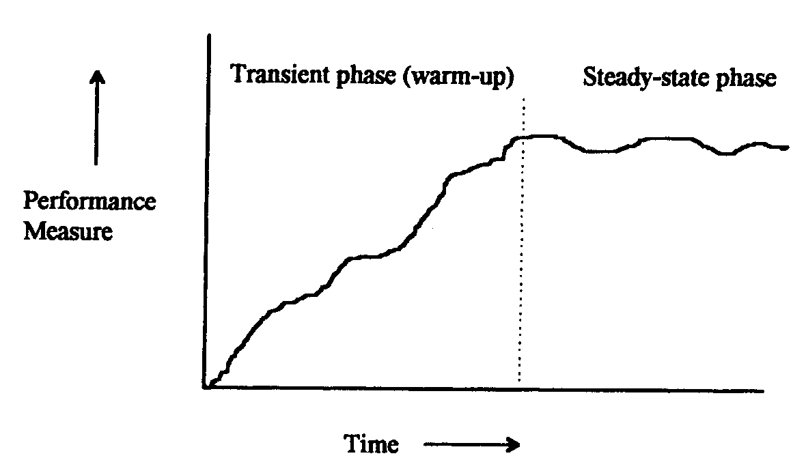
حالت پایدار Steady State

Slide 20
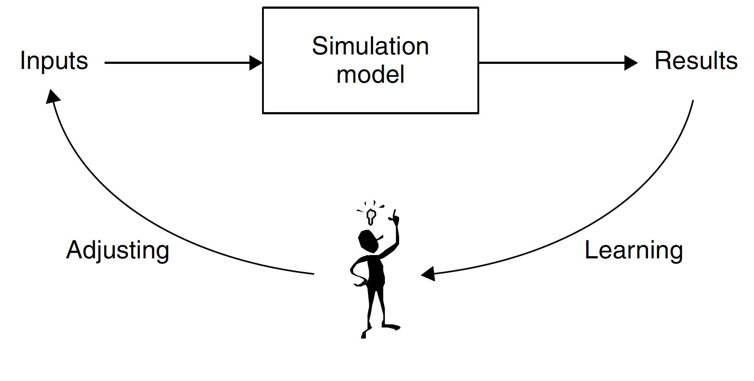
شبیه سازی به عنوان یک سیستم

Slide 21
کامپیوتر در شبیه سازی
کامپیوتر داده‌های موردنظر در ارتباط با موجودیتهای شبیه‌سازی شده را ثبت کرده و یک نمونه ترکیبی از داده‌های عملکردی سیستم را ایجاد می‌کند. سپس مفاهیم آماری برای تحلیل این نمونه داده‌ها در ارتباط با کمیتهای مختلفی چون موارد زیر مورد استفاده قرار می‌گیرد:
  زمانهای انتظار
  توان عملیاتی
  طول صف
  زمانهای پردازش
  میزان استفاده از منابع ....

Slide 22
مراحل ساخت مدل شبیه‌سازی
فرموله‌بندی و تعریف مساله
تعیین اهداف و طرح کلی پروژه
تحلیل مسئله
جمع آوری داده اطلاعات
ساخت مدل
ممیزی مدل
معتبرسازی مدل
طراحی و اجرای آزمایش های شبیه سازی.
تحلیل خروجی
تفسیر و مستندسازی
اجراء
Notes:
ممیزی مدل (هدف ممیزی مدل حصول اطمینان از ساخت صحیح مدل می باشد)
معتبرسازی مدل (بررسی تناسب مدل با داده های تجربی)
تحلیل خروجی (تحلیل آماری و منطقی کامل انجام می گیرد)

Slide 23
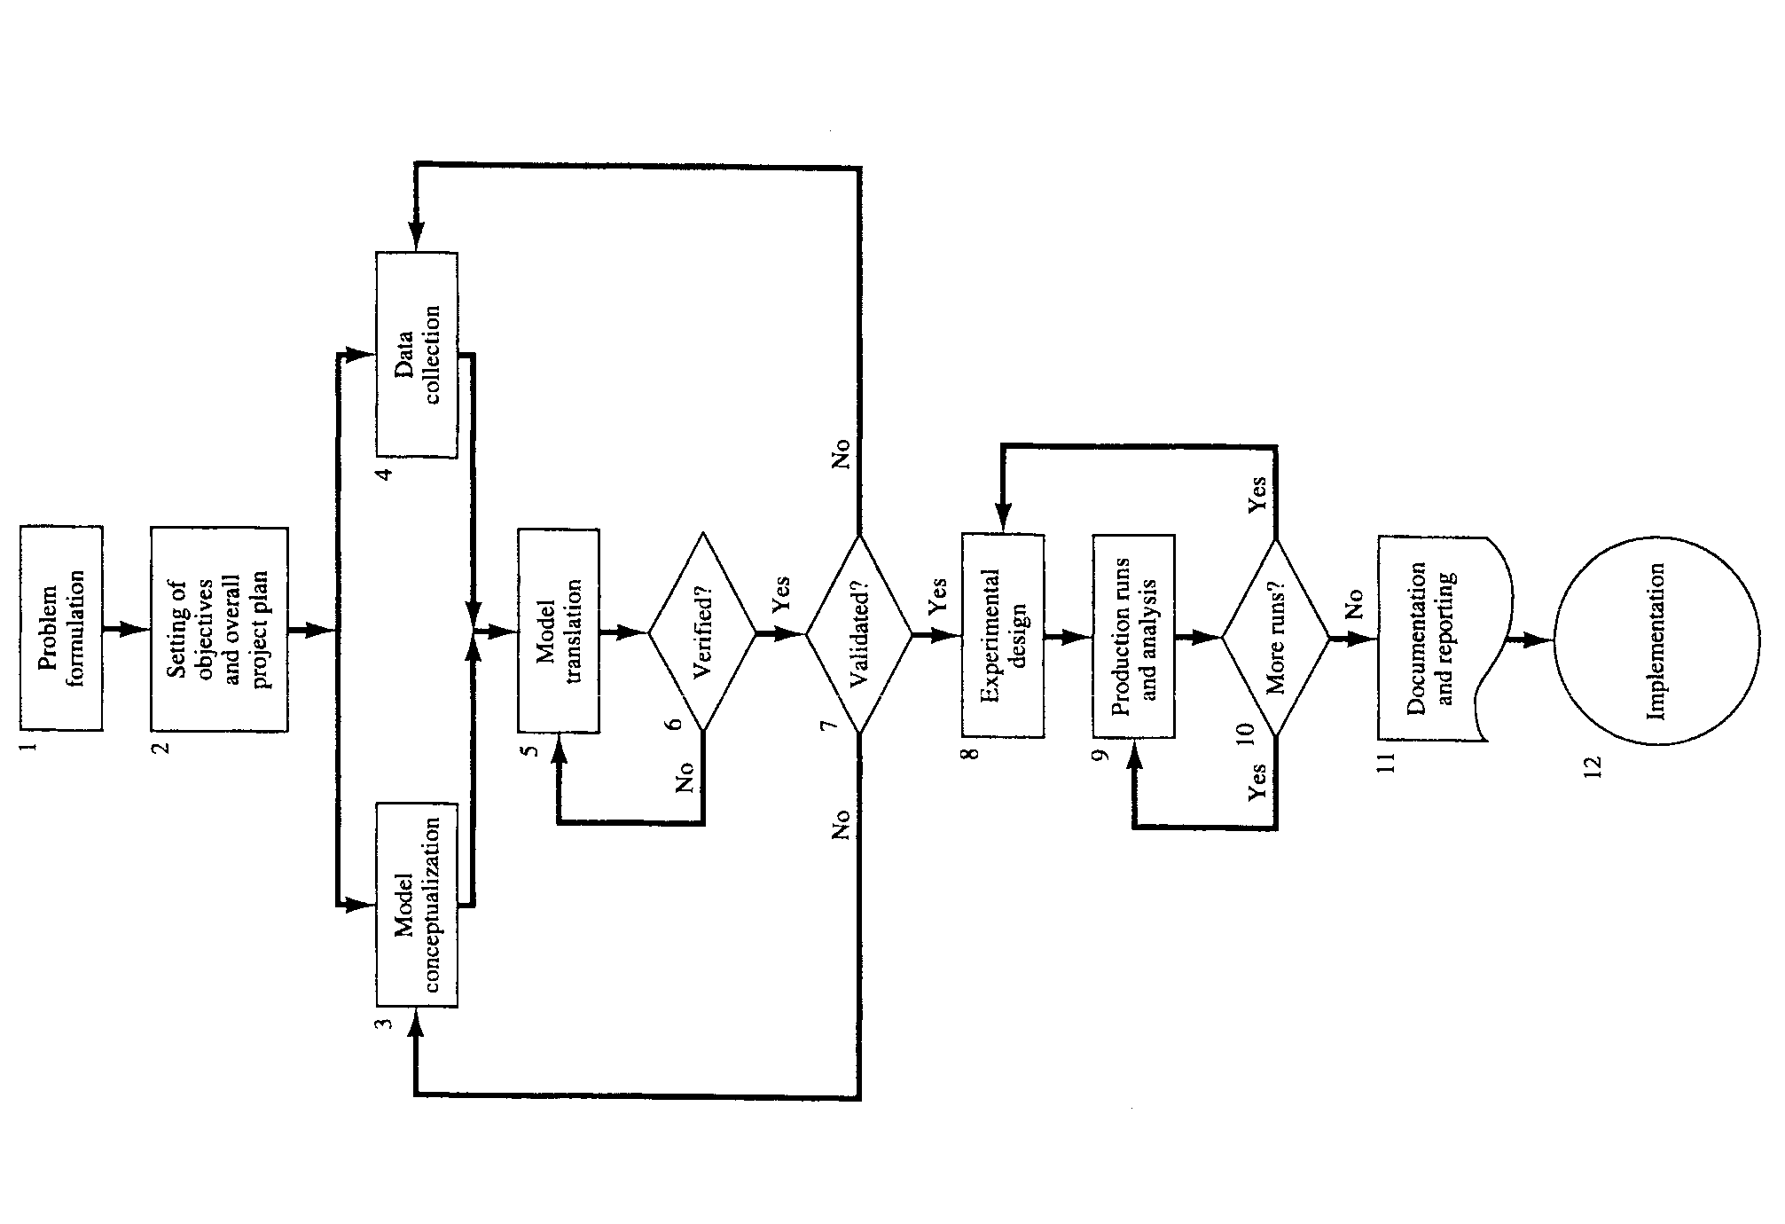

Slide 24
انواع شبیه‌سازی
Discrete Event System Simulation
Continuous System Simulation

Slide 25
شبیه‌سازی سیستم‌های گسسته پیشامد
Discrete Event System Simulation
شبیه‌سازی سیستمی که متغیرهای حالت آن فقط و فقط در نقاط گسسته‌ای از زمان “در لحظه وقوع رویداد” اتفاق بیفتد را شبیه‌سازی سیستم‌های گسسته پیشامد می‌نامند. در حقیقت وضعیت چنین سیستمی در لحظه‌های گسسته ای از زمان به روز رسانی می‌شود.

Slide 26
Some Applications
Financial engineering/quantitative finance
Computer performance modeling
Service industries
Manufacturing
Military
Transportation and logistics

Slide 27
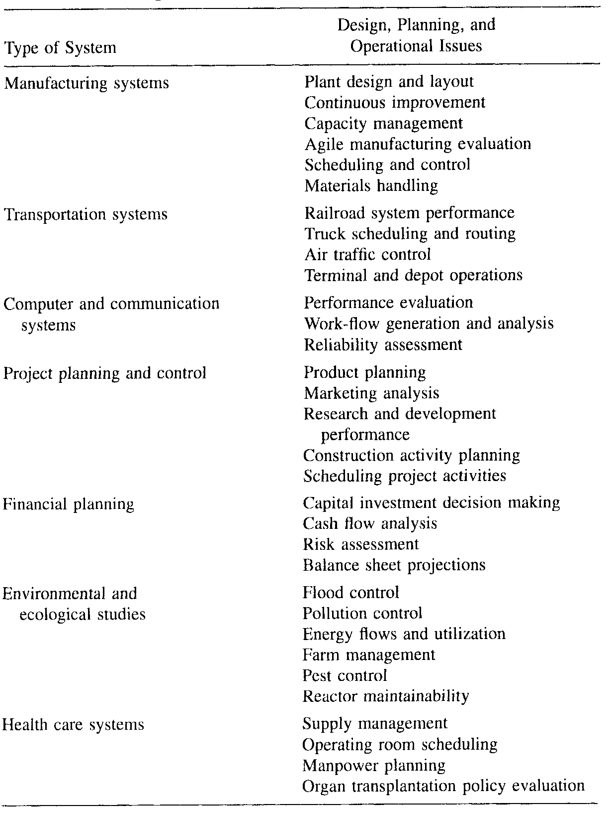

Slide 28
مثال‌هایی برای تولید، مراکز خدماتی و حمل و نقل
یک کارخانه تولیدی به همراه ماشینها، پرسنل، وسایل حمل و نقل و فضاهای انبار
یک بانک با انواع مختلف مشتریان، خدمت دهندگان و تسهیلات نظیر پنجره‌های پاسخگویی، ماشین‌های ATM، پرداخت وام و ...
یک شبکه توزیع کالا از کارخانجات، انبارها و شبکه‌های حمل و نقل

Slide 29
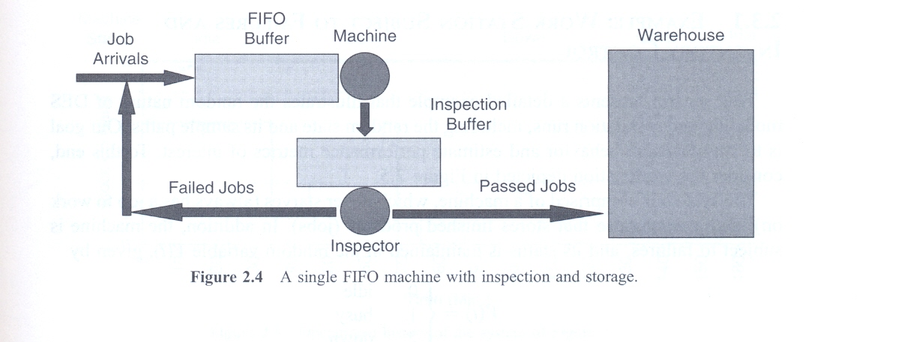
شبیه‌سازی در یک مثال سیستمی

Slide 30
شبیه‌سازی سیستم‌هایی با خصوصیت تصادفی
می‌توان چنین گفت که اکثر سیستم های موجود معرفی شده خاصیت تصادفی بودن را با خود به همراه دارند. منظور از این جمله این است که؛ سیستم‌ها همواره عملکرد یکسانی ندارند. همین امر باعث می شود با توجه به نظریه های آماری خصوصیت تصادفی بودن را برای سیستم‌ها فرض صحیحی دانست. در این درس با شناسایی خصوصیت تصادفی آماری جامعه مورد بررسی، با استفاده از تکنیک‌های آماری، به شبیه‌سازی سیستم ها برای مطالعه وضعیت در حالت پایدار سیستم می‌پردازیم.

Slide 31
مونت کارلو
تعریف
روشی است که در آن به منظور حل مسایل غیر تصادفی یا برخی مسایل تصادفی که گذشت زمان هیچ نقش اساسی در آنها ندارد از اعداد تصادفی (اعداد تصادفی یکنواخت در بازه صفر تا یک) استفاده می‌شود.
تاریخچه
در خلال جنگ جهانی دوم از رمز مونت کارلو که تعریفی مطابق بالا دارد برای حل مسائلی در ساخت بمب اتمی استفاده شده است.

Slide 32
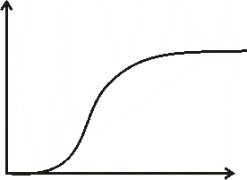
اساس روش مونت کارلو

Slide 33
تعیین تابع توزیع تابعی از متغیرهای تصادفی
تکنیک تابع توزیع
تکنیک تبدیل یک متغیره
تکنیک تبدیل چند متغیره
تکنیک تابع مولد گشتاور

Slide 34
مثالی برای روش مونت کارلو
فرض کنید انتگرال زیر با روش های متداول حل نمی شود، روش حلی با استفاده از مونت کارلو ارائه کنید.
حل:

Slide 35
در این درس شبیه‌سازی با روش مونت کارلو انجام می‌شود

Slide 36
چه وقت شبیه‌سازی ابزار مناسبی است؟
مطالعه، بررسی و آزمایش روابط متقابل هر سیستم یا زیر سیستم پیچیده و پویا.
اعمال تغییرات اطلاعاتی، سازمانی و محیطی و مشاهده تأثیر این تغییرات بر رفتار سیستم.
استفاده از شناخت به دست آمده در شبیه‌سازی برای پیشنهاد انجام اصلاحات روی سیستم در دست بررسی.
شناسایی مهمترین متغیرها و روابط متقابل آن‌ها، با ایجاد تغییر در ورودی‌های شبیه‌سازی و بررسی خروجی‌ها.
به عنوان ابزاری آموزشی به منظور تقویت روشهای تحلیلی.
آزمایش طرح‌ها یا خط مشی‌های جدید پیش از اجرا و کسب آمادگی لازم برای روبرو شدن با پیشامدهای احتمالی.
تحقیق در مورد پاسخ‌های تحلیلی

Slide 37
Advantages
Experimentation in compressed time
Reduced analytic requirements
Easily demonstrated models

Slide 38
Disadvantages
Simulation cannot give accurate results when the input data are inaccurate.
Simulation cannot provide easy answers to complex problems.
Simulation cannot solve problems by itself.

Slide 39
نرم افزارهای شبیه‌سازی
پیچیده بودن شبیه‌سازی سیستم‌های واقعی، استفاده از نرم‌افزارهای کامپیوتری را باعث می‌شود. در اصل نرم‌افزار کامپیوتری چارچوبی را برای ساخت مدل فراهم می‌کنند که کار مدل‌ساز را نسبت به موارد زیر راحت می‌کنند:
  چگونگی پردازش ورودی‌ها
  عملیات ثبت داده‌ها
  گزارش‌های خروجی
  تسهیل در تولید داده‌های تصادفی
  جمع‌ کردن داده‌ها در متغیرهای خروجی

Slide 40
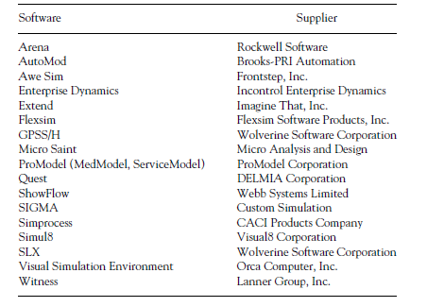
نرم‌افزارهای شبیه‌سازی

Slide 41
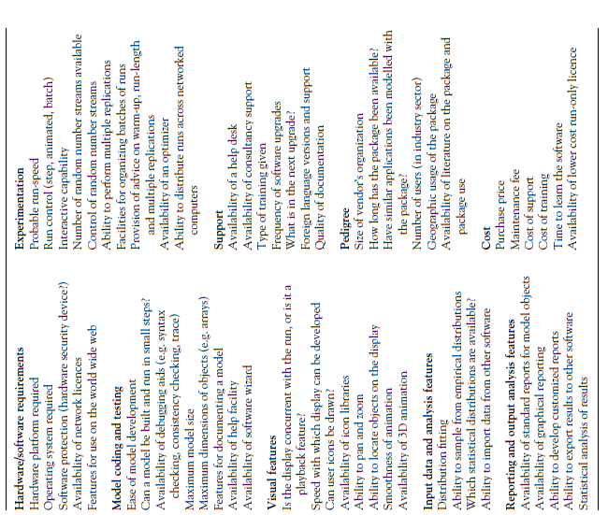
Some criteria for simulation software Selection

Slide 42
Enterprise Dynamics
نرم افزار ED در این کلاس ارائه خواهد شد که نسخه دانشجویی آن در دسترس خواهد بود.

Slide 43
Exercises
Think of situations where simulation could be used, for instance, from day-to-day life, a place of study or work. What aspects of each situation make simulation appropriate?
Take a typical operations system, preferably one that can be observed (e.g. a bank or supermarket), and identify the elements of variability, interconnectedness and complexity.
There are many case studies describing the application of simulation to real problems. Obtain and read some simulation case studies. Why was simulation used? What benefits were obtained? Some journals that often publish simulation case studies are: IIE Solutions, Interfaces, OR Insight and the Journal of the Operational Research Society. The Winter Simulation Conference proceedings (www.wintersim.org) include many case studies. Simulation software suppliers also publish case studies on their web sites.
Two points A and B are selected randomly in the unit square. Let D denote the distance between them. Using Monte Carlo:
    Estimate E(D) and Var(D).
    Plot an empirical distribution function for D.
    Suggest a more efficient method for estimating P (D>1.4), bearing in mind that this probability is very small.

Slide 44
فصل دوم
مثال‌هایی از شبیه‌سازی

Slide 45
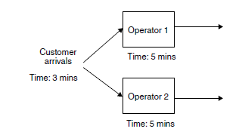
شروع با مثالی ساده

Slide 46
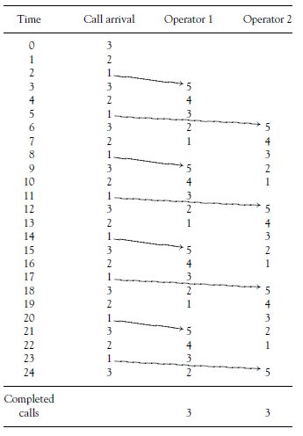

Slide 47
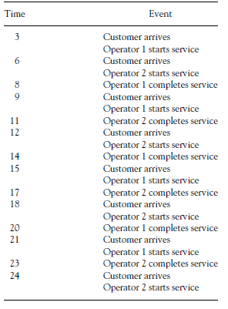
The discrete-event simulation approach

Slide 48
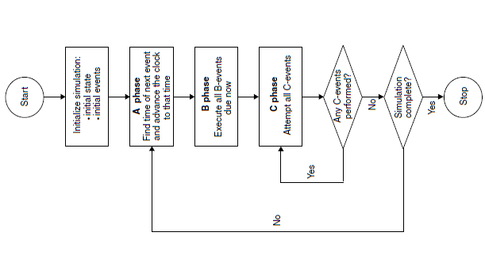
The three phase simulation approach

Slide 49
توضیح
In the A-phase, which is also known as the simulation executive, the time of the next event is determined by inspecting the event list. The simulation clock is then advanced to the time of the next event. In the B-phase all B-events due at the clock time are executed. In the C-phase all C-events are attempted and those for which the conditions are met are executed. Since the successful execution of a C-event may mean that another C-event can now be executed, the simulation continues to attempt C-events until no further events can be executed. The simulation then returns to the A-phase unless it is deemed that the simulation is complete. Typically a simulation is run for a predetermined run-length or possibly a set number of arrivals.

Slide 50
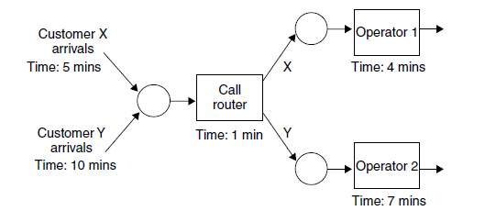
مدلی پیچیده‌تر
Notes:
In order to demonstrate the three-phase approach a slightly more complex call centre example is now introduced (asabove). Two types of customer (X, Y) make calls to the centre. Calls arrive from a customer type X every 5 minutes and from a customer type Y every 10 minutes. Arriving calls are placed in a queue (denoted by a circle) before the call router (a touch tone menu system) directs the call to the right operator; an activity that takes 1 minute. There are two operators, the first takes all customer X calls, the second all customer Y calls. Operator 1 takes exactly 4 minutes to deal with a call and operator 2 exactly 7 minutes.

Slide 51
شبیه‌سازی دستی برای مثال

Slide 52
پیشامدها
ورود مشتری x به صف روتر
ورود مشتری y به صف روتر
خروج مشتری از روتر
خروج مشتری از اپراتور 1
خروج مشتری از اپراتور 2

Slide 53
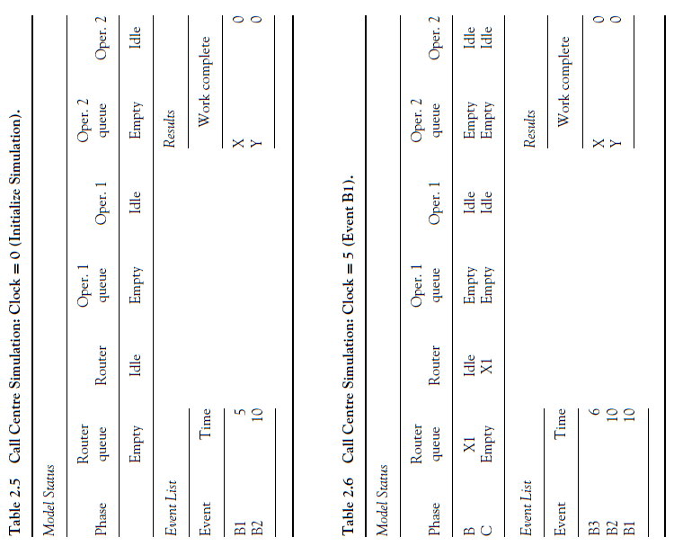
2-
1-
2-

Slide 54
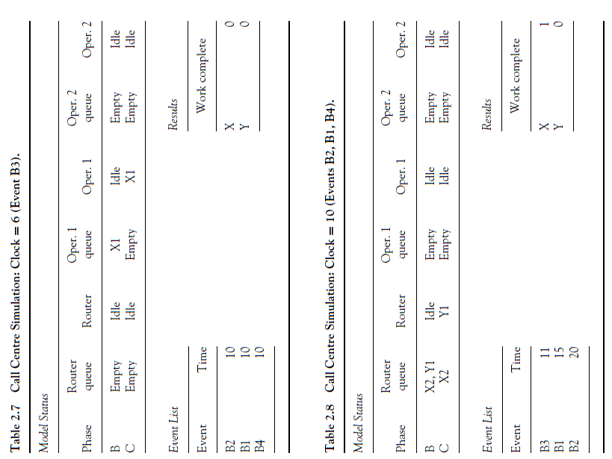
4-
3-
4-

Slide 55
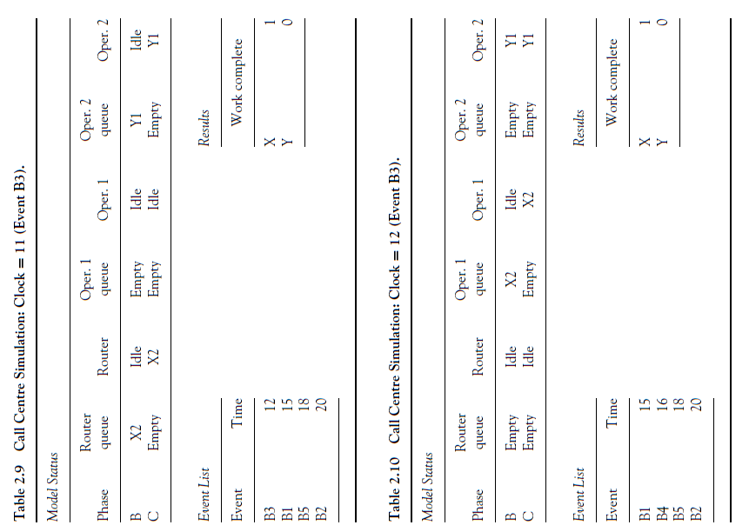
6-
5-
6-

Slide 56
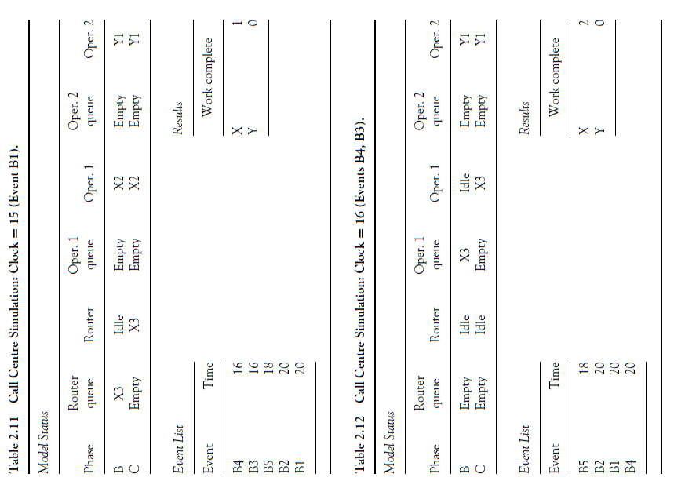
-8
7-
8-

Slide 57
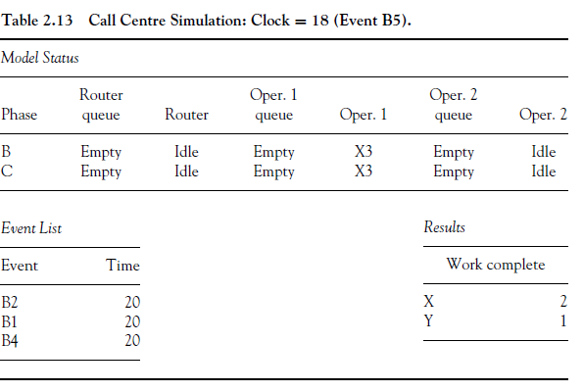
9-

Slide 58
توسعه مثال
فرض کنید ورود مشتریان دارای یک توزیع احتمالی به شرح زیر است:
60% مشتریان از نوع X هستند.
40% مشتریان از نوع Y هستند.
همچنین فرض کنید با جمع‌آوری اطلاعات به این نتیجه رسیده‌ایم که زمان بین دو ورود بر حسب مشتریان دارای توزیع فراوانی به قرار زیر است. سیستم را مجدد شبیه‌سازی کنید.
مشتری x
مشتری y

Slide 59
کاربرد مونت کارلو
با تکیه بر اصل مونت کارلو می‌توان گفت که تابع توزیع تجمعی نوع مشتری و زمان بین دو ورود دارای توزیع احتمالی یکنواخت است.
توزیع تجمعی | احتمال | زمان بین دو ورود متوالی مشتری x
0.14 | 0.14 | 0-1
0.38 | 0.24 | 1-2
0.68 | 0.30 | 2-3
0.86 | 0.18 | 3-4
0.95 | 0.09 | 4-5
0.99 | 0.04 | 5-6
1 | 0.01 | 6-7
توزیع تجمعی | احتمال | زمان بین دو ورود متوالی مشتری y
0.15 | 0.15 | 0-1
0.37 | 0.22 | 1-2
0.67 | 0.30 | 2-3
0.80 | 0.13 | 3-4
1 | 0.20 | 4-5
توزیع تجمعی | احتمال | نوع مشتری
0.6 | 0.6 | X
1 | 0.4 | Y

Slide 60
با توجه به احتمالات دو رقم اعشاری در جداول، و در نظر داشتن خصوصیت مونت کارلو، می‌توان ارقام تصادفی به شرح زیر برای رویدادهای مثال در نظر گرفت.
مشتری x
مشتری y
اعداد تصادفی | توزیع تجمعی | احتمال | زمان بین دو ورود متوالی
00-13 | 0.14 | 0.14 | 0-1
14-37 | 0.38 | 0.24 | 1-2
38-67 | 0.68 | 0.30 | 2-3
68-85 | 0.86 | 0.18 | 3-4
86-94 | 0.95 | 0.09 | 4-5
95-98 | 0.99 | 0.04 | 5-6
99 | 1 | 0.01 | 6-7
اعداد تصادفی | توزیع تجمعی | احتمال | زمان بین دو ورود متوالی
00-14 | 0.15 | 0.15 | 0-1
15-36 | 0.37 | 0.22 | 1-2
37-66 | 0.67 | 0.30 | 2-3
67-79 | 0.80 | 0.13 | 3-4
80-99 | 1 | 0.20 | 4-5
اعداد تصادفی | توزیع تجمعی | احتمال | نوع مشتری
00-59 | 0.6 | 0.6 | X
60-99 | 1 | 0.4 | Y

Slide 61
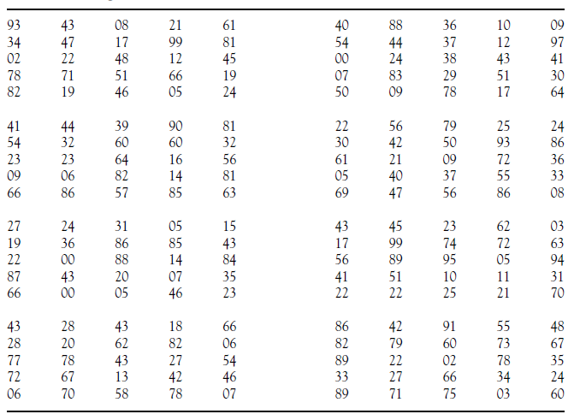
فرض
فرض را بر این بگیرید که اعداد تصادفی یکنواخت با استفاده از رویه‌های مشخصی قابل تولید شدن هستند. به عنوان مثال جدول زیر را به عنوان اعداد تصادفی یکنواخت در نظر بگیرید.

Slide 62
پیش بینی وضعیت سیستم با استفاده از روش مونت کارلو
Inter-arrival time | Third random number | Inter-arrival time rang | Second random number | Customer type | Fist random number | Customer number
1.43 | 43 | 1-2 | 27 | X | 41 | 1
1.28 | 28 | 1-2 | 24 | X | 44 | 2
1.43 | 43 | 1-2 | 31 | X | 39 | 3
0.18 | 18 | 0-1 | 05 | Y | 90 | 4
1.66 | 66 | 1-2 | 15 | Y | 81 | 5
2.86 | 86 | 2-3 | 43 | X | 22 | 6
2.42 | 42 | 2-3 | 45 | Y | 56 | 7
1.91 | 91 | 1-2 | 23 | Y | 79 | 8
2.55 | 55 | 2-3 | 62 | X | 25 | 9
0.48 | 48 | 0-1 | 03 | X | 24 | 10

Slide 63
صف تک مجرایی
فرض کنید مدت ورود دو مشتری متوالی به صفی 1 تا 8 دقیقه با احتمال‌های یکسان می‌باشد. همچنین مدت زمان خدمت‌دهی نیز بین 1 تا 6 دقیقه با احتمال‌های مشخص در جدول زیر است.
توزیع مدت‌های بین دو ورود متوالی
مدت بین ورود | احتمال | احتمال تجمعی | تخصیص ارقام تصادفی
1 2 3 4 5 6 7 8 | 0.125 0.125 0.125 0.125 0.125 0.125 0.125 0.125 | 0.125 0.250 0.375 0.500 0.625 0.750 0.875 1.000 | 125-001 250-126 375-251 500-376 625-501 750-626 875-751 000-876
توزیع مدت‌های خدمت‌دهی
مدت خدمت‌دهی | احتمال | احتمال تجمعی | تخصیص ارقام تصادفی
1 2 3 4 5 6 | 0.1 0.2 0.3 0.25 0.1 0.05 | 01 0.3 0.6 0.85 0.95 1 | 10-01 30-11 60-31 85-61 95-86 00-96

Slide 64
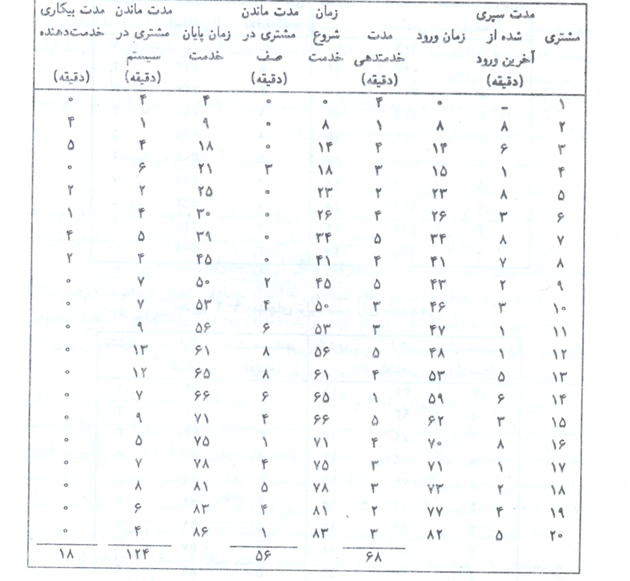
پیش بینی وضعیت سیستم با استفاده از روش مونت کارلو

Slide 65
نتایج
0.1*1+0.2*2+0.3*3+0.25*4+0.1*5+0.05*6=3.2= امید ریاضی مدت زمان خدمت دهی
مدت زمان بین دو ورود
متوسط زمان بین دو ورود متوالی

Slide 66
ادامه نتایج
احتمال بیکاری خدمت دهنده
متوسط زمان آن هایی که به انتظار می ایستند
20/13=(کل مشتریان)/(تعداد مشتریانی که به انتظار می مانند)=احتمال انتظار=0.65
6.2=20/124=متوسط ماندن در سیستم
3.4+ 2.8=

Slide 67
ادامه نتایج
اکثر مشتریان ناچار به انتظار در صف هستند
مدت زمان بیکاری زیاد نیست.

Slide 68
صف با دو خدمت دهنده
یک رستوران را با دو تحویل (هابیل و خباز) دهنده غذا به مشتریان در نظر بگیرید. هنگام ورود سفارش جدید به رستوران هر خدمت دهنده که بیکار باشد کار را انجام می‌دهد و در زمانی که هر دو بیکارند هابیل به دلیل تجربه بیشتر در این امر سفارش دهی به مشتریان را به عهده می گیرد. با توجه به این که زمان خدمت هر خدمت دهنده و زمان ورود متوالی مشتریان دارای توزیع احتمالی مشخص است سیستم فعلی را تحلیل کنید.
توزیع مدتهای بین سفارش مشتریان
مدت بین دو سفارش | احتمال | احتمال تجمعی | تخصیص ارقام تصادفی
1 2 3 4 | 0.25 0.4 0.2 0.15 | 0.25 0.65 0.85 1 | 25-01 65-26 85-66 00-86
توزیع خدمت دهی خباز
مدت خدمت‌دهی | احتمال | احتمال تجمعی | تخصیص ارقام تصادفی
3 4 5 6 | 0.35 0.25 0.2 0.2 | 0.35 0.6 0.8 1 | 35-01 60-36 80-61 00-81
توزیع خدمت‌دهی هابیل
مدت خدمت‌دهی | احتمال | احتمال تجمعی | تخصیص ارقام تصادفی
2 3 4 5 | 0.3 0.28 0.25 0.17 | 0.3 0.58 0.83 1 | 30-01 58-31 83-59 00-84

Slide 69
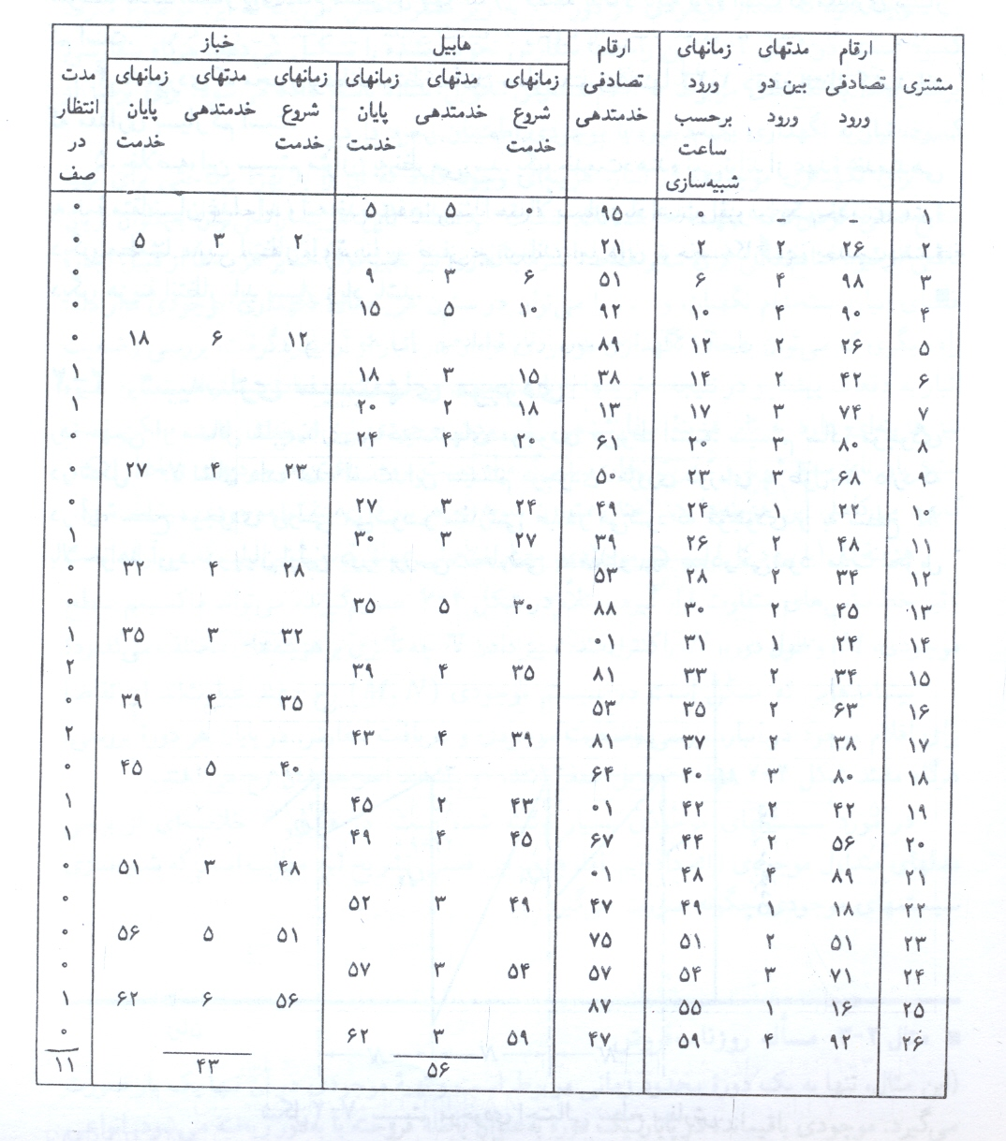
خلاصه نتایج شبیه‌سازی مسأله رستوران

Slide 70
آمار حاصله از شبیه‌سازی
درصد مشغولیت هابیل
درصد مشغولیت خباز
درصد افراز انتظار کشیده
مدت وسط زمان انتظار افراد در صف

Slide 71
مسأله پسرک روزنامه فروش
فردی تعدادی روزنامه برای فروش در یک دوره می‌خرد. نکته قابل توجه در این مساله این است که روزنامه فروش در انتهای دوره روزنامه های باقیمانده را بایستی به قیمت کاغذ باطله بفروشد.
درآمد فروش روزنامه باطله + سود از دست رفته- هزینه خرید - درآمد فروش = سود
20
13
7
2

Slide 72
فرضیات
توزیع اختمالی نوع روز
نوع روز | احتمال | احتمال تجمعی | تخصیص ارقام تصادفی
خوب متوسط بد | 0.35 0.45 0.20 | 0.35 0.80 1 | 35-01 80-36 00-81
توزیع روزنامه‌های مورد تقاضا
تقاضا | توزیع احتمال تقاضا
 | خوب | متوسط | بد
40 50 60 70 80 90 100 | 0.03 0.05 0.15 0.20 0.35 0.15 0.07 | 0.10 0.18 0.40 0.20 0.08 04. 0.00 | 0.42 0.22 0.16 0.12 0.06 0.00 0.00

Slide 73
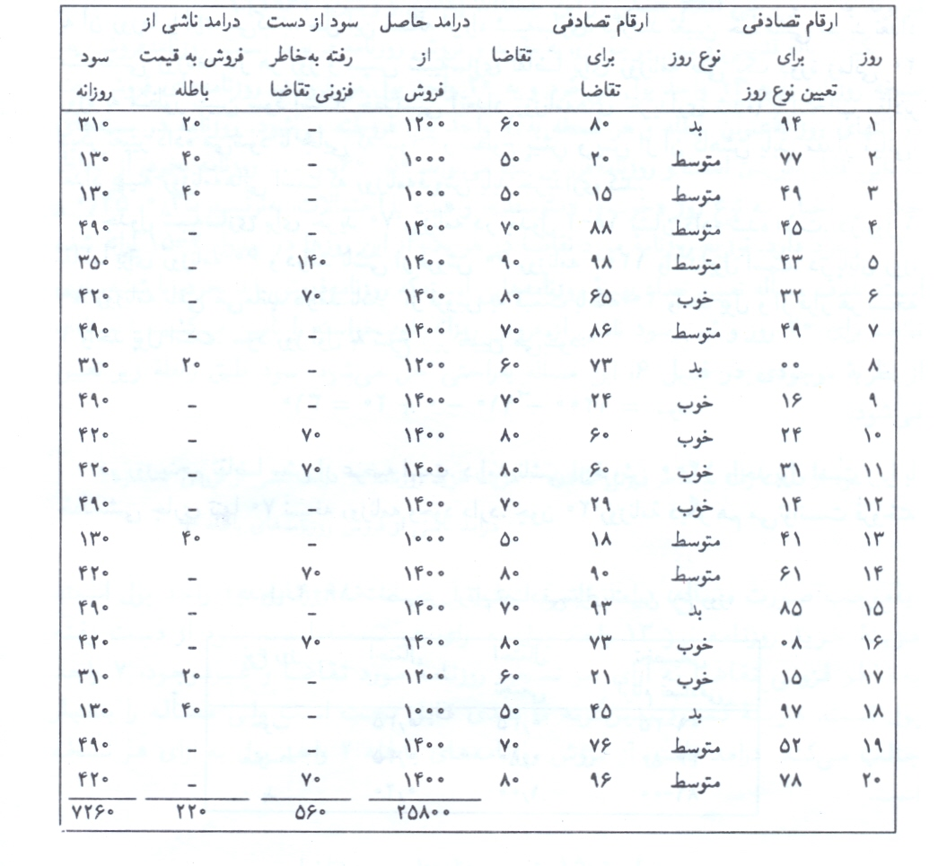
خلاصه نتایج شبیه‌سازی مسأله روزنامه فروش
فرض می‌کنیم که شبیه‌سازی را برای خرید 70 روزنامه طی یک دوره 20 روزه انجام می دهیم
10*2+0-70*13-60*20= سود

Slide 74
سیاست بهینه
جدول فوق را برای تعداد خریدهای مختلف روزنامه در ابتدای روز اجرا می کنیم. جدولی که متوسط سود بیشتری را توسط شبیه سازی نشان دهد، مشخص کنندۀ سیاست بهینه تهیه روزنامه در ابتدای روزاست.

Slide 75
مساله موجودی
فرض کنید در یک سیستم کنترل موجودی هر 5 روز یک بار موجودی بررسی شده و در صورتی که مقدار موجودی کمتر از 11 واحد باشد، سفارش صادر می گردد که موجودی به 11 واحد برسد. سطح موجودی ابتدای دوره 3 واحد و ورود یک سفارش 8 واحدی در دو روز بعد دیده شده است. تقاضای روزانه و مهلت تحویل برای کالاهای انبار دارای توزیع احتمالی به شرح زیر است. وضعیت این سیستم را به کمک شبیه سازی بررسی نمایید.
تقاضا | احتمال | احتمال تجمعی | تخصیص ارقام تصادفی
0 1 2 3 4 | 0.1 0.25 0.35 0.21 0.09 | 0.1 0.35 0.7 0.91 1 | 10-01 35-11 70-36 91-71 00-92
مهلت تحویل | احتمال | احتمال تجمعی | تخصیص ارقام تصادفی
1 2 3 | 0.6 0.3 0.1 | 0.6 0.9 1 | 6-1 9-7 0

Slide 76
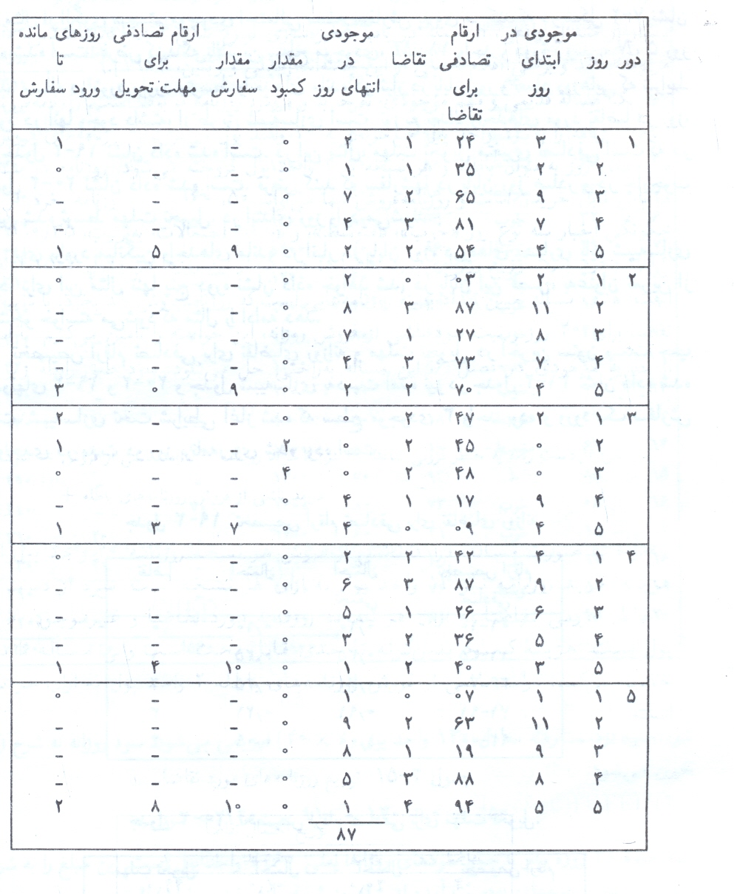
خلاصه نتایج شبیه‌سازی مساله موجودی
متوسط موجودی در انتهای روز
احتمال رخدادکمبود

Slide 77
مسأله پایایی
یک ماشین فرز بزرگ، سه برینگ مختلف دارد که در جریان کار دچار خرابی می‌شوند، با خرابی برینگ فرز از کار افتاده و تعمیرکار برای نصب برینگ تازه احضار می‌شود، مدت عمر هر برینگ و مدت تأخیر تعمیرکار در ورود به محل برای تعمیر برینگ ها متغیرهای تصادفی به شرح زیر می باشند:
عمر برینگ | احتمال | احتمال تجمعی | تخصیص ارقام تصادفی
100 1100 1200 1300 1400 1500 1600 1700 1800 1900 | 0.1 0.13 .25 0.13 0.09 0.12 0.02 0.06 0.05 0.05 | 0.1 0.23 0.48 0.61 0.7 0.82 0.84 0.9 0.95 1 | 10-01 23-11 48-24 61-49 70-62 82-71 84-83 90-85 95-91 00-96
مدت تاخیر(دقیقه) | احتمال | احتمال تجمعی | تخصیص ارقام تصادفی
5 10 15 | 0.6 0.3 0.1 | 0.6 0.9 1 | 6-1 9-7 0

Slide 78
سیاست های پیش‌رو
در حال حاضر هر برینگی که از کار می افتد، تعویض می گردد. با توجه به هزینه های زیر چنین وضعیتی را تحلیل کنید. سیاست بهبود دهنده ای برای تغییر وضعیت این دستگاه پیشنهاد داده و با استفاده از شبیه سازی آن را تحلیل کنید.
16: هزینه هر برینگ
12 واحد پول در ساعت: دستمزد تعمیرکار
هزینه مدت از کار ماندگی فرز: 5 واحد پول در دقیقه
20دقیقه = 1 برینگ
30 دقیقه = 2 برینگ
40 دقیقه = 3 برینگ

Slide 79
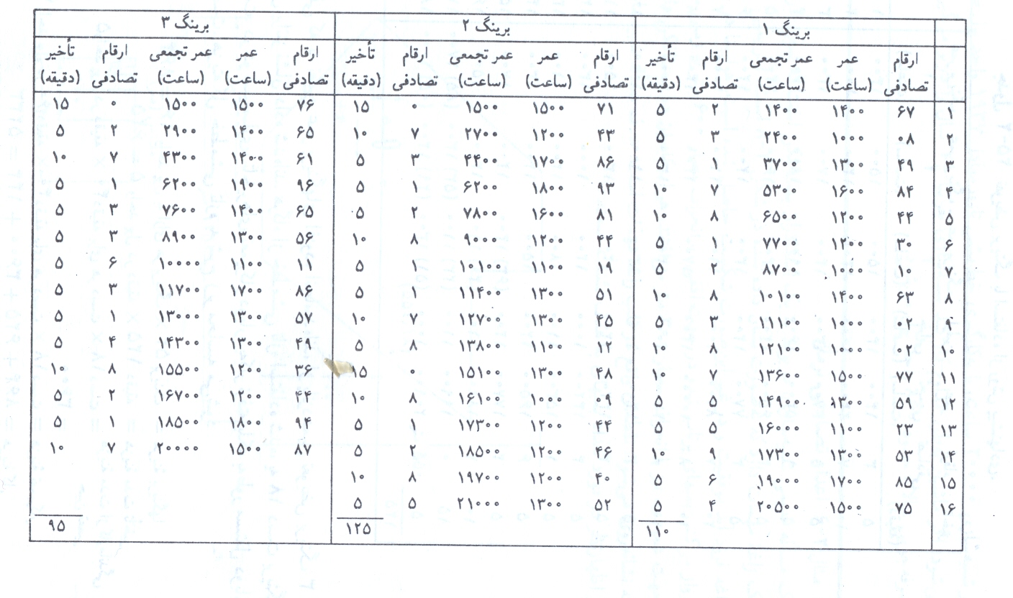
شبیه‌سازی وضعیت فعلی (20000 ساعت)

Slide 80
هزینه‌ها در وضعیت فعلی
736 = 16 * 46 = هزینه برینگ ها
1650= 5 * (95+125+110) = هزینه مدت تأخیر
4600= 5 *20* 46= هزینه مدت از کارافتادگی حین تعمیر
184=(12/60)*20*46=هزینه تعمیرکار
= هزینه کل 184+4600+1650+736= 7170

Slide 81
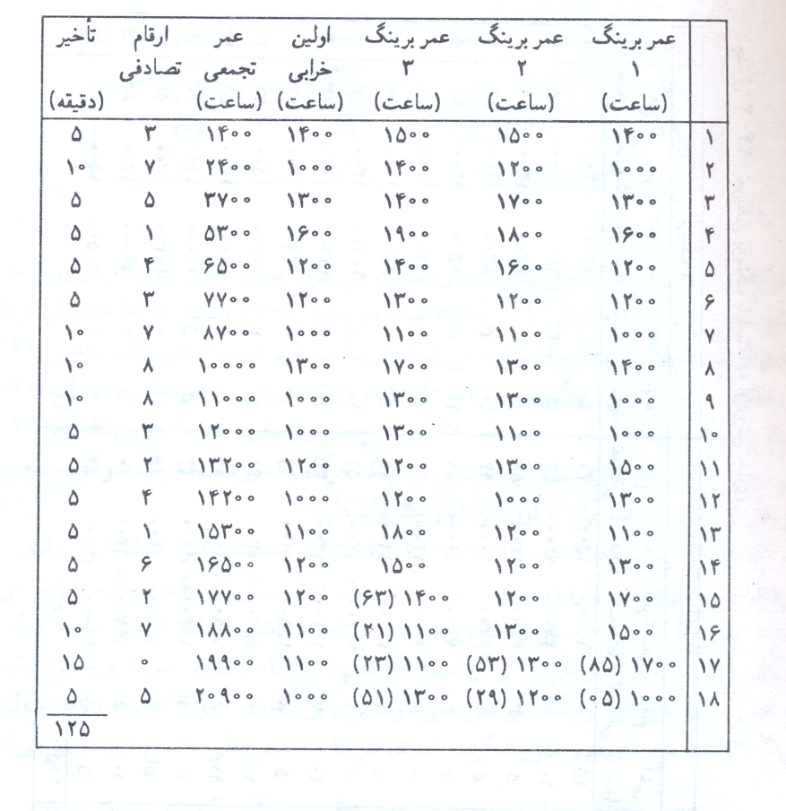
پیشنهاد
تعویض هر سه برینگ در صورت رخداد یک خرابی

Slide 82
هزینه‌ها در وضعیت پیشنهادی
864=16*54=هزینه برینگها
625=5*125=هزینه تأخیر
3600=5*40*18=هزینه مدت از کارافتادگی
144=(12/60)*40*18= هزینه تعمیرکار
= هزینه کل 184+3600+625+864= 5233

Slide 83
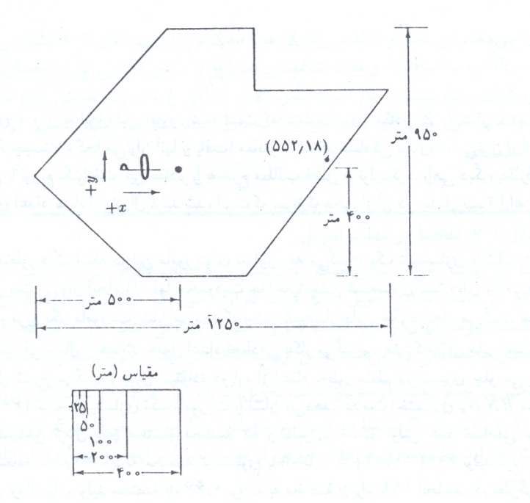
شبیه‌سازی زاغۀ مهمات
یک اسکادران جنگی قصد بمباران یک زاغۀ مهمات به صورت شکل زیر را دارد. با توجه به مشخصات بمب افکن ها در صورت نشانه گیری مرکز زاغه توسط آن ها، بمب ها با توزیع نرمال با انحراف معیار 300 در جهت افق و 600 در جهت عمودی به زمین اصابت می کنند. احتمال نابودی زاغه توسط یک اسکادران با 10 هواپیما را توسط شبیه سازی بیابید.

Slide 84
یک نکتۀ مهم

Slide 85
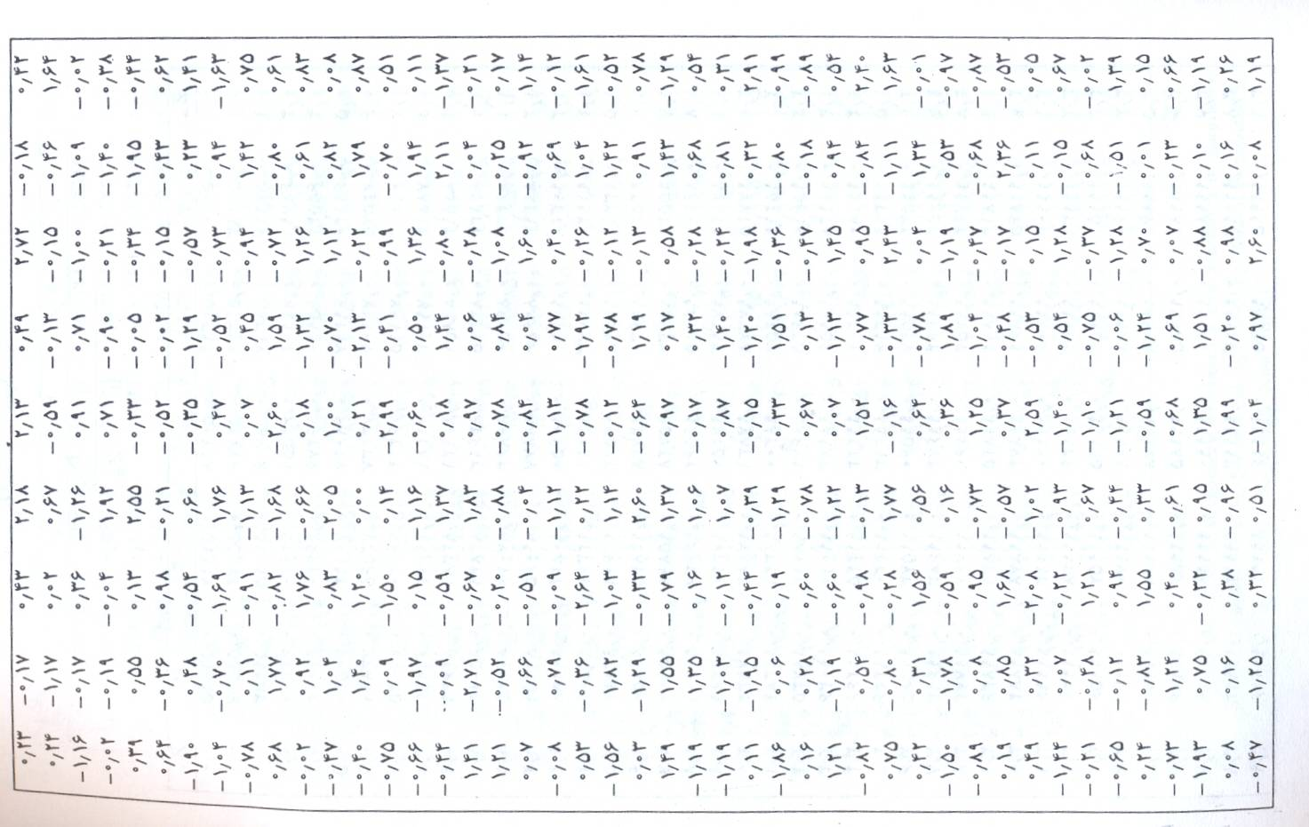
اعداد تصادفی نرمال استاندارد

Slide 86
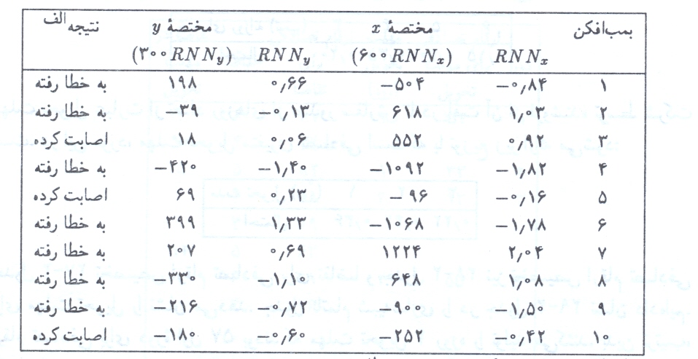
نتایج شبیه‌سازی مساله اسکادران

Slide 87
تقاضا در مهلت تحویل
تقاضا برای محصولی دارای توزیع احتمالی به شرح زیر است. زمانی که تقاضایی به وجود می آید دستور ساخت داده می شود. زمان دریافت سفارش تا تحویل آن به مشتری به زمان تحویل شهرت یافته است که آن هم دارای توزیع احتمالی به شرح زیر است. با توجه به این اطلاعات وضعیت این سیستم را از لحاظ موجودی به کمک شبیه سازی مدل نمایید.
تقاضای روزانه | 3 | 4 | 5 | 6
احتمال | 0.2 | 0.35 | 0.3 | 0.15
مدت تحویل | 1 | 2 | 3
احتمال | 0.36 | 0.42 | 0.22

Slide 88
نتایج شبیه‌سازی مساله تقاضا در مهلت تحویل
دور | ارقام تصادفی مهلت تحویل | مهلت تحویل | ارقام تصادفی برای تقاضا | تقاضا | تقاضا در مهلت تحویل
1 | 57 | 2 | 87 34 | 6 4 | 10
2 | 33 | 1 | 82 | 5 | 5
3 | 93 | 3 | 28 19 63 | 4 3 5 | 12
4 | 55 | 2 | 91 26 | 6 4 | 10

Slide 89
نتیجه گیری از مثال‌ها
هر شبیه‌سازی گسسته پیشامد، مدل‌سازی طی زمان از سیستمی است که تمام تغییر حالت‌های آن در لحظه‌های گسسته زمان، یعنی در لحظه‌های وقوع پیشامدها رخ می‌دهد. در حقیقت شبیه‌سازی پیشامد با ایجاد توالیی از تصاویر پیش می‌رود که معرف تکوین سیستم طی زمان است.

Slide 90
مرور مجدد مسئله رستوران در راستای مفاهیم شبیه‌سازی
نهاد
حالت سیستم
نه مشتری و نه خدمت دهنده
برای اینکه در قالب متغیرهای حالت نیاز به معرفی صریح ندارند مگر اینکه برخی متوسط های مربوط به مشتری مدنظر باشد.
  :L_{Q} (t) تعداد افراد در صف
  L_{A} (t): وضعیت هابیل
    L_{A} (t) =1 اگر هابیل مشغول باشد.
    L_{A} (t) =0 اگر هابیل بیکار باشد.
  L_{B} (t): وضعیت خباز
    L_{B} (t) =1اگر خباز مشغول باشد
    L_{B} (t) =0اگر خباز بیکار باشد

Slide 91
شبیه‌سازی معدن سنگ
بارگیری 1
می توان زمان سفر از بارگیری تا توزین را در نظر نگرفت
توزین
قرار است شش کامیون وظیفه حمل و نقل در این سیستم را به عهده بگیرند.
بارگیری 2
در این مسیر سنگ معدن تحویل قطار می شود

Slide 92
اطلاعات موجود در شبیه‌سازی معدن سنگ
مدت توزین | احتمال | احتمال تجمعی | تخصیص ارقام تصادفی
12 | 7/0 | 7/0 | 7-1
16 | 3/0 | 1 | 0-8
مدت سفر | احتمال | احتمال تجمعی | تخصیص ارقام تصادفی
40 60 80 100 | 4/0 3/0 2/0 1/0 | 4/0 7/0 9/0 1 | 4-1 7-5 9-8 0
مدت بارگیری | احتمال | احتمال تجمعی | تخصیص ارقام تصادفی
5 10 15 | 3/0 5/0 2/0 | 3/0 8/0 1 | 3-1 8-4 0-9

Slide 93
متغیرهای حالت
L_{Q}(t) : تعداد کامیون ها در صف بارگیری، 0 تا 4
L(t) : تعداد کامیون ها در حال بارگیری، 0و 1 و 2
W_{Q}(t) : تعداد کامیون ها در صف توزین، 0 تا 5
W(t) : تعداد کامیون ها در حال توزین، 0و 1

Slide 94
پیشامدها
ورود کامیون i به صف بارگیری در زمان t
[AL_{Q}(t), t, DT_{i}]
خروج کامیون i از بارگیری (ورود به صف توزین) در زمان t
[EL, t, DT_{i}]
خروج کامیون i از توزین
[EW, t, DT_{i}]

Slide 95
فرضیات ضروری برای شبیه‌سازی
وضعیت سیستم در لحظه صفر
جدول اعداد تصادفی
بارگیری 1
2
مدت بارگیری | 10 | 5 | 5 | 10 | 15 | 10
مدت توزین | 12 | 12 | 12 | 16 | 12 | 16
مدت سفر | 60 | 100 | 40 | 40 | 80
6
5
4
توزین
1
بارگیری 2
3

Slide 96
آمارهای تجمعی
B_{S} : زمان تجمعی استفاده از دستگاه توزین
B_{L} : زمان تجمعی استفاده از دستگاه های بارگیری

Slide 97
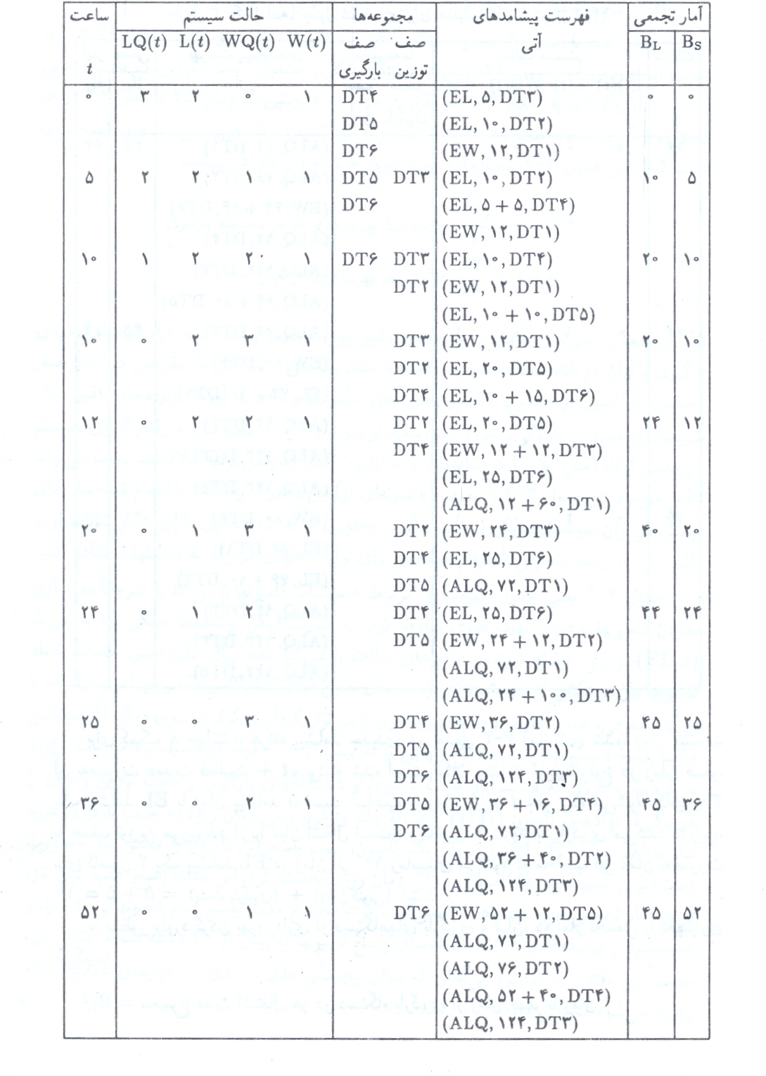
نتایج شبیه‌سازی معدن سنگ
بارگیری 1
بارگیری 1
بارگیری 1
بارگیری 1
بارگیری 1
5
5
5
2
2
توزین
توزین
4
2
3
توزین
توزین
6
6
4
2
توزین
6
5
5
2
3
4
3
1
3
1
1
بارگیری 2
1
بارگیری 2
بارگیری 2
بارگیری 2
بارگیری 2
6
6
4
3
4
1

Slide 98
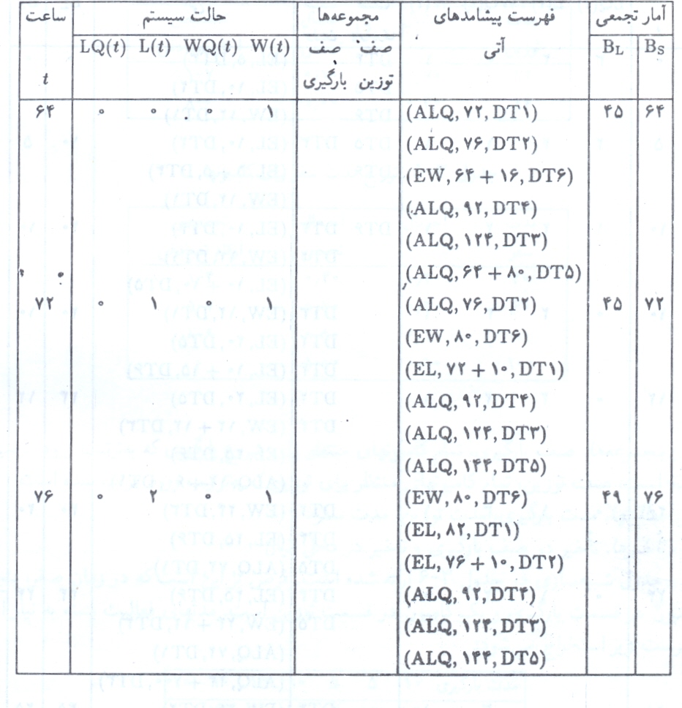
نتایج شبیه‌سازی معدن سنگ

Slide 99
خلاصه نتایج شبیه‌سازی معدن سنگ
درصد زمان بهره برداری از هر دستگاه باگیری
49/2=24.5 24.5/ 76 * 100 = 32%
درصد زمان بهره برداری ازدستگاه توزین:
76/76 * 100 = 100%

Slide 100
سوال
آیا نتایج به دست آمده قابل اعتماد است؟ چرا؟
چگونه نتایج این شبیه‌سازی را معتبر نماییم؟
آیا اضافه کردن یک دستگاه توزین دیگر وضعیت معدن را بهبود می‌دهد؟ برای جواب دقیق به این سوال به چه پارامترهای دیگری نیاز دارید؟
آیا می‌توانید شبیه سازی این مثال را آسان‌تر انجام دهید؟ چگونه؟
فلوچارتی برای توسعه یک مدل شبیه‌سازی این معدن ارائه کنید؟

Slide 101
زبان‌های شبیه‌سازی سیستم‌های گسسته پیشامد
زبان‌های برنامه نویسی
نرم‌افزارهای شبیه سازی
    بزرگترین حسن برنامه‌های شبیه‌سازی ساختار مشخص و آماده آن‌ها برای شبیه‌سازی سیستم‌های گسسته پیشامد است

Slide 102
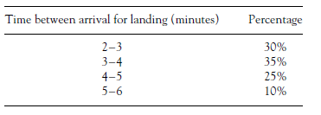
Exercises
Following a discussion with the airport’s operations manager, more accurate data on the take-off and landing of aeroplanes have come to light. Aeroplanes are classified into two sizes: small and large. Small aeroplanes only require a 1.5-minute slot on the runway, while large aeroplanes require 2.5 minutes. It is expected that 70% of aeroplanes will be small. The time between aeroplanes arriving for landing is expected to be as follows:
The time between arrivals for take-off is expected to be the same. Develop a three-phase discrete-event simulation of the problem.
  a) Define the B-events and C-events for the problem.
  b) Create samples from the distributions for inter-arrival time and aeroplane size.
  c) Simulate a period of operation at the airport.

Slide 103
Exercises
2. تمرین‌های 9 و10 و 11 و 14 فصل دوم، کتاب شبیه‌سازی سیستم‌های گسسته پیشامد
3. تمرین‌های 30، 42 فصل سوم، کتاب شبیه‌سازی سیستم‌های گسسته پیشامد ترجمه دکتر محلوجی (رسم فوچارت و برنامه نویسی به زبان C)
3. فلوچارتی برای مساله قدم زدن تصادفی به منظور مدل کردن این مساله با استفاده از تکنیک شبیه‌سازی ارائه کنید. (توضیح مساله)

Slide 104
فصل سوم
آمار در شبیه‌سازی
مفاهیم و تعاریف
توزیع های آماری گسسته و پیوسته و مقادیر تصادفی
ساخت اعداد تصادفی
تحلیل داده های ورودی

Slide 105
مفاهیم تعاریف

Slide 106
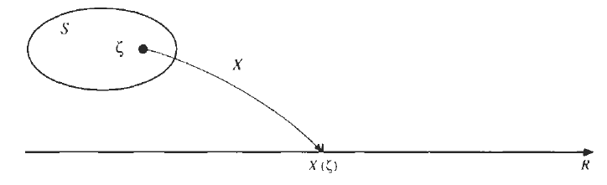
متغیر تصادفی
متغیر تصادفی تابعی حقیقی است از فضای نمونه به مجموعۀ اعداد حقیقی که به هر پیشامد فضای نمونه عددی حقیقی نسبت می دهد.

Slide 107
انواع متغیر تصادفی
متغیر تصادفی گسسته
    X را متغیر تصادفی گسسته می‌نامند، اگر مقادیری که X می‌گیرد متناهی یا نامتناهی شمارا باشد.
      تعداد سفارش‌هایی که به کارگاه می‌رسد
      انداختن یک تاس و آمدن یک عدد خاص
      تاس ناسالم که احتمال آمدن هر وجه آن با عدد هر وجه متناسب است.
متغیر تصادفی پیوسته
    X را متغیر تصادفی پیوسته می‌نامند، اگر مقادیری که X می‌گیرد فاصله‌ای از مجموعه فواصل باشد.
      عمر یک لامپ

Slide 108
تابع توزیع تجمعی

Slide 109
گشتاور، امید ریاضی، واریانس

Slide 110
مثال
1- تاس غیر منصف
2- عمر لامپ
X_{i} | 1 | 2 | 3 | 4 | 5 | 6
P(x_{i}) | 1/21 | 2/21 | 3/21 | 4/21 | 5/21 | 6/21
F(X) | 1/21 | 3/21 | 6/21 | 10/21 | 15/21 | 1

Slide 111
مد و میانه
مد
  مد در متغیر گسسته مقداری از متغیر تصادفی است که بیشتر از همه روی می‌دهد.
  مد در متغیر پیوسته مقدار ماکسیمم تابع توزیع است
میانه
  میانه در متغیر تصادفی پیوسته مقداری از متغیر تصادفی است که:F(X<x)=1/2
  میانه در متغیر تصادفی گسسته اولین xی است که:

Slide 112
مثال
تاس غیر منصف
عمر لامپ

Slide 113
ضریب چولگی و کشیدگی
با وجود اینکه تعداد گشتاورها نامحدود می باشند ولی در عمل فقط تعداد کمی از آن ها مورد توجه قرار می گیرند.
کشیدگی انتهای توزیع
چولگی
ضریب مربع
اگر توزیع چوله به چپ باشد چولگی منفی و اگر چوله به راست باشد چولگی مثبت و در صورت متقارن بودن چولگی صفر می شود.
این معیار نیز برای اندازه گیری میزان پراکندگی یا تغییرات X به کار می رود با این تفاوت که به صورت مقداری بی واحد نرمال شده است.
اگر کشیدگی انتهای تابع کم باشد این معیار منفی و اگر کشیدگی متوسط باشد صفر و در صورت زیاد بودن کشیدگی، مثبت می باشد.

Slide 114
توزیع های رایج متغیرهای تصادفی گسسته و ساخت مقادیر شبه تصادفی

Slide 115
توزیع یکنواخت گسسته

Slide 116
روش های ساخت مقادیر تصادفی
روش تبدیل معکوس
روش تبدیل مستقیم
روش رد و قبول
روش پیچش
چگونگی ساخت عدد تصادفی با خصوصیت توزیع یکنواخت گسسته

Slide 117
توزیع برنولی
متغیر تصادفی برنولی (x) دارای دو نتیجه پیروزی و شکست می باشد. بنابراین فضای نمونه را می توان به شکل S={0,1} در نظر گرفت که در آن 0 نشانگر شکست و 1 نشان دهنده پیروزی است. توزیع برنولی به صورت Ber(p) نشان داده می شود که در آن p احتمال موفقیت و در نتیجه 1-p احتمال شکست می باشد. نکات زیر در مورد این متغیر تصادفی قابل استخراج است.
چگونگی ساخت عدد تصادفی با خصوصیت توزیع برنولی

Slide 118
توزیع بینم (دو جمله ای)
فرض کنید n متغیر تصادفی برنولی با هم جمع شوند. حاصل متغیر تصادفی است که می توان آن را با عنوان تعداد پیروزی ها در n آزمایش برنولی تعبیر نمود. تابع توزیع این متغیر تصادفی را می توان به صورت زیر بدست آورد:
با توجه به تعریف متغیر تصادفی دو جمله ای داریم:
چگونگی ساخت عدد تصادفی با خصوصیت توزیع دو جمله ای

Slide 119
مثال
در یک فرایندساخت، چیپ های نیمه رسانایی با 2% درست معیوب تولید می‌شوند. در این سیستم تولیدی هر روز یک نمونه 50تایی گرفته شده و اگر در نمونه بیشتر از 2 معیوب باشد فرایند متوقف می‌شود. احتمال توقف فرایند را در هر روز بیابید.
حل: ابتدا بایستی متغیر تصادفی در این سوال تعریف شود.
X تعداد واحدهای ناقص

Slide 120
توزیع هندسی
آزمایش های برنولی مستقل از هم را در نظر بگیرید. متغیر تصادفی هندسی (X) تعداد آزمایش های برنولی تا رسیدن به اولین موفقیت می باشد. این توزیع به شکل Ge(p) نشان داده می شود.p) احتمال موفقیت و1-p احتمال شکست می باشد). از آنجا که تعداد آزمایش ها نامحدود می باشد فضای حالت به شکل S={1,2,…,k,...} است. تابع احتمال متغیر تصادفی x به شکل زیر می باشد و داریم:
P(x) =q ^{x-1}p; x=1, 2, …
  E(x) =1/p
  var(x) =q/p²
توزیع هندسی به طور گسترده در مدل های ریاضی به علت خاصیت بی حافظگی این توزیع استفاده می شود. بی حافظگی یعنی:
چگونگی ساخت عدد تصادفی با خصوصیت توزیع هندسی

Slide 121
مثال
در مثال قبل احتمال اینکه سومین نمونه، اولین معیوب باشد را بیابید.
پیروزی: یافتن معیوب
P(x=3) =0.98² *0.02

Slide 122
توزیع پواسون
در نتیجه متغیر تصادفی x تمام خصوصیات تابع احتمال را دارد و تابع توزیع آن تقریبی از تابع توزیع متغیر تصادفی دو جمله ای است.
چگونگی ساخت عدد تصادفی با خصوصیت توزیع پواسون

Slide 123
مثال
اگر تقاضا در مهلت تحویل برای محصولی دارای توزیع پواسون با میانگین 10 داشته باشد، با فاصله اطمینان 95% در برابر کمبود نقطه سفارش مجدد را مشخص نمایید.

Slide 124
توزیع های رایج متغیرهای تصادفی پیوسته

Slide 125
توزیع یکنواخت
متغیر تصادفی یکنواخت X در بازه S=[a,b],b>a مقادیری را اختیار می کند که دارای احتمال یکسان می باشند. توزیع یکنواخت به صورت Unif(a,b) نشان داده می شود. تابع چگالی به شکل زیر می باشد:
چگونگی ساخت عدد تصادفی با خصوصیت توزیع یکنواخت پیوسته

Slide 126
توزیع مثلثی
متغیر تصادفی توزیع مثلثی Xمقادیر موجود در بازه S=[a,b] را اختیار می کند. احتمال در زیربازه [a,c] به صورت خطی افزایش می یابد و در زیربازه [c,b] به صورت خطی کاهش می یابد. بنابراین تابع چگالی این متغیر دارای شکل مثلثی می باشد. توزیع مثلثی با نماد Tria(a,c,b) نشان می دهند و تابع چگالی آن به صورت زیر به دست می آید:
چگونگی ساخت عدد تصادفی با خصوصیت توزیع نمایی

Slide 127
توزیع نمایی
خاصیت بی حافظگی توزیع نمایی
چگونگی ساخت عدد تصادفی با خصوصیت توزیع نمایی

Slide 128
توزیع گاما
تابع گاما
تابع توزیع گاما
چگونگی ساخت عدد تصادفی با خصوصیت توزیع گاما

Slide 129
توزیع کای دو
چگونگی ساخت عدد تصادفی با خصوصیت توزیع کای دو

Slide 130
توزیع ارلنگ
همان تابع توزیع گاما در حالتی است که است. در این حالت داریم
چگونگی ساخت عدد تصادفی با خصوصیت توزیع ارلنگ

Slide 131
مثال
دو لامپ با عمر متوسط 1000 ساعت با توزیع نمایی به گونه‌ای بسته شده‌اند که در صورت خارج شدن یکی لامپ دیگر روشن می‌شود. احتمال اینکه بعد از 2160 ساعت لامپی روشن باشد، چقدر است.
X=X₁+X₂
  X₁ ~EXP (1/1000)
  X₂~EXP (1/1000)

Slide 132
مثال
یک معاینه پزشک سه مرحله دارد که هر کدام دارای توزیع نمایی با میانگین 20 دقیقه است. با این فرضیات احتمال مدت معاینه کمتر از 50 دقیقه باشد را بیابید.
X=X₁+X₂₊X₃
  X₁ ~EXP (1/20)
  X₂~EXP (1/20)
  X₃~EXP (1/20)

Slide 133
توزیع نرمال
,

Slide 134
امید ریاضی و واریانس توزیع نرمال
چگونگی ساخت عدد تصادفی با خصوصیت توزیع نرمال

Slide 135
مثال

Slide 136
مثال
اگر تقاضا برای محصولی دارای توزیع نرمال با میانگین 25 و واریانس 9 باشد، نقطه سفارش مجدد را به گونه‌ای بیابید که کمبود فقط در 5% مواقع رخ دهد.
اگر به هنگام رسیدن تقاضا به 30 واحد سفارش خرید صادر شود فقط در 5% مواقع کمبود داریم.

Slide 137
توزیع لوگنرمال
X
متغیر تصادفی لوگنرمال همواره مثبت می باشد و اغلب برای مدلسازی فرآیندهای تصادفی مالی به کا می رود.
چگونگی ساخت عدد تصادفی با خصوصیت توزیع لوگنرمال

Slide 138
توزیع بتا
یک متغیر تصادفی بتا، اغلب در آمار برای مدلسازی یک احتمال نامعلوم که متغیر تصادفی نامیده می شود به کار می رود.
چگونگی ساخت عدد تصادفی با خصوصیت توزیع بتا

Slide 139
توزیع وایبول
متغیرهای تصادفی وایبول اغلب در مدلسازی فرآیند فرسودگی اجزا در تحلیل قابلیت اطمینان استفاده می شوند.
چگونگی ساخت عدد تصادفی با خصوصیت توزیع وایبول

Slide 140
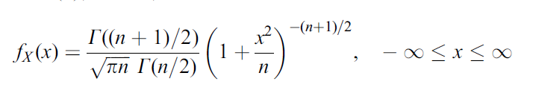
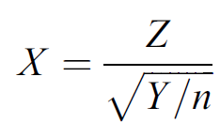
توزیع تی استیودنت
Where Z is a standard normal random variable, Y is a chi-square random variable with n degrees of freedom, and Z and Y are independent. X has T-Student distribution
چگونگی ساخت عدد تصادفی با خصوصیت توزیع تی استیودنت

Slide 141
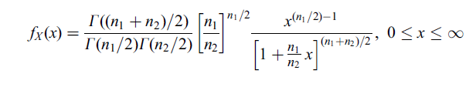
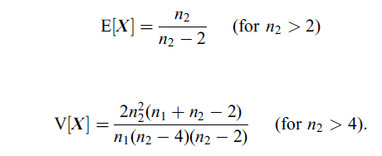

توزیع فیشر
where V and W are independent chi-square random variables with the corresponding degrees of freedom n₁,n₂ X has F distribution with n₁,n₂ degrees of freedom.
چگونگی ساخت عدد تصادفی با خصوصیت توزیع فیشر

Slide 142
نکته‌ای در باره توزیع‌های رایج آماری
می‌توان بسیاری از اتفافاتی که در پیرامون ما رخ می‌دهد را به یکی از توزیع‌های گفته شده با فاصله اطمینان خاصی نسبت داد. پس اگر بتوانیم در مورد یک متغیر تصادفی، یکی از این توزیع‌ها برازش کنیم، تحلیل‌ها در شبیه‌سازی سمت و سوی مشخص تری می‌گیرد. در ادامه این فصل تعیین توزیع مناسب و تخمین پارامترها برای یک سری ازداده‌های مشخص انجام خواهد گرفت.

Slide 143
Poisson Process
A Poisson process is a special type of counting process that is a fundamental base case for defining many other types of counting processes.
Definition: The counting process {N(t), t≥0} is said to be a Poisson process with rate λ, λ > 0, if
  N(0) = 0
  the process has independent increments
  the number of events in any interval of length t is Poisson distributed with mean λt.

Slide 144
Poisson Process
The single parameter λ controls the rate at which events occur over time. Since λ is a constant, a Poisson process is often referred to as a homogeneous Poisson process. The third condition is equivalent to

Slide 145
نکاتی در توزیع پواسون
ورود دارای توزیع پواسون با نرخ λp است
ورود به این صف دارای توزیع پواسون با نرخ λp است
ورود به این فرآیند دارای توزیع پواسون با نرخ λاست
p
ورود دارای توزیع پواسون با نرخ λ است
ورود دارای توزیع پواسون با نرخ λ(1-p) استت
1-p
ورود به این صف دارای توزیع پواسون با نرخ λ(1-p) است

Slide 146
مثال
آهنگ ورود به یک فرایند دارای توزیع پواسان با میانگین 20 دقیقه است. احتمال اینکه در یک دوره 2 ساعته هیچ سفارش وارد نشود چیست؟

Slide 147
رابطه میان فرآیند پواسون و توزیع نمایی
اگر تعداد پیروزی ها در فاصله زمانی 0 تا t دارای توزیع پواسون باشد، می توان نشان داد که زمان رسیدن به اولین پیروزی دارای توزیع نمایی است.
اثبات:
صفر پیروزی در فاصله زمانی صفر تا t

Slide 148
ساخت اعداد تصادفی

Slide 149
عدد تصادفی
یکی از موارد کلیدی در شبیه سازی سیستم های گسسته پیشامد تولید اعداد شبه تصادفی است. بدین منظوردو مرحله کلی وجود دارد:
  ساخت مجموعه ای از اعداد
  تست این که اعداد تولید شده تصادفی اند، یعنی
    دارای توزیع یکنواخت بین صفر تا یک باشند (یعنی احتمال قرار گرفتن در هر فاصله‌ای برابر با طول آن فاصله باشد).
    اعداد تولید شده مستقل از هم باشند (یعنی هیچ‌گونه ارتباطی بین مقدار فعلی متغیر تصادفی و مقدار پیشین آن وود نداشته باشد).

Slide 150
خواص ضمنی اعداد تصادفی
تابع چگالی
امید ریاضی و واریانس
اگر فاصله (1و0) به n رده یا زیر فاصله مساوی تقسیم شود، انتظار می‌رود که از N مشاهده N/n در هر رده قرار گیرد.
احتمال مشاهده یک عدد در یک رده فاصله خاص مستقل از سایر مشاهده‌هاست. عنی همبسگی بین اعداد وجود نداشته باشد.

Slide 151
خواص اعداد تصادفی
روش یا الگوریتم تولید اعداد تصادفی می‌بایست سریع باشد.
الگوریتم نباید نیاز به مقدار زیادی حافظه کامپیوتر داشته باشد و می‌بایست قابل برنامه‌نویسی کامپیوتری باشد.
طول دنباله اعداد تولید شده باید به اندازه کافی بلند باشد (به دلیل اینکه در نهایت از یک الگوریتم برای تولید اعداد تصادفی استفاده می‌شود. ایجاد سیکل اجتناب ناپذیر خواهد بود ولی طول سیکل بلند (مثلا چند میلیون و یا چند میلیارد) اهداف شبیه‌سازی را تأمین خواهد کرد).

Slide 152
روش های تولید اعداد تصادفی
روش میان ضربی
روش مضرب ثابت
روش همنهشتی جمعی
مولدهای همنهشتی خطی liner congruential method
مولدهای همنهشتی خطی ترکیبی Combined liner congruential method

Slide 153
liner congruential method
X₀: مقدار اولیه هسته
a: ضریب ثابت مولد
c: مقدار ثابت مولد
m: مقدار پیمانه
نحوه انتخاب مقادیر پارامترها تأثیر فراوانی در خواص آماری از قبیل میانگین، واریانس و طول سیکل دارد. وقتی c مخالف صفر باشد مولد رامولد همنهشتی آمیخته می‌نامند و در صورتی که c برابر صفر باشد مولد همنهشت ضربی نامیده می‌شود.

Slide 154
مثال
با استفاده از مقادیر x₀=27, a=17, c=43, m=100 و بر اساس روش همنهشتی خطی دنباله‌ای از اعداد تصادفی تولید کنید.

Slide 155
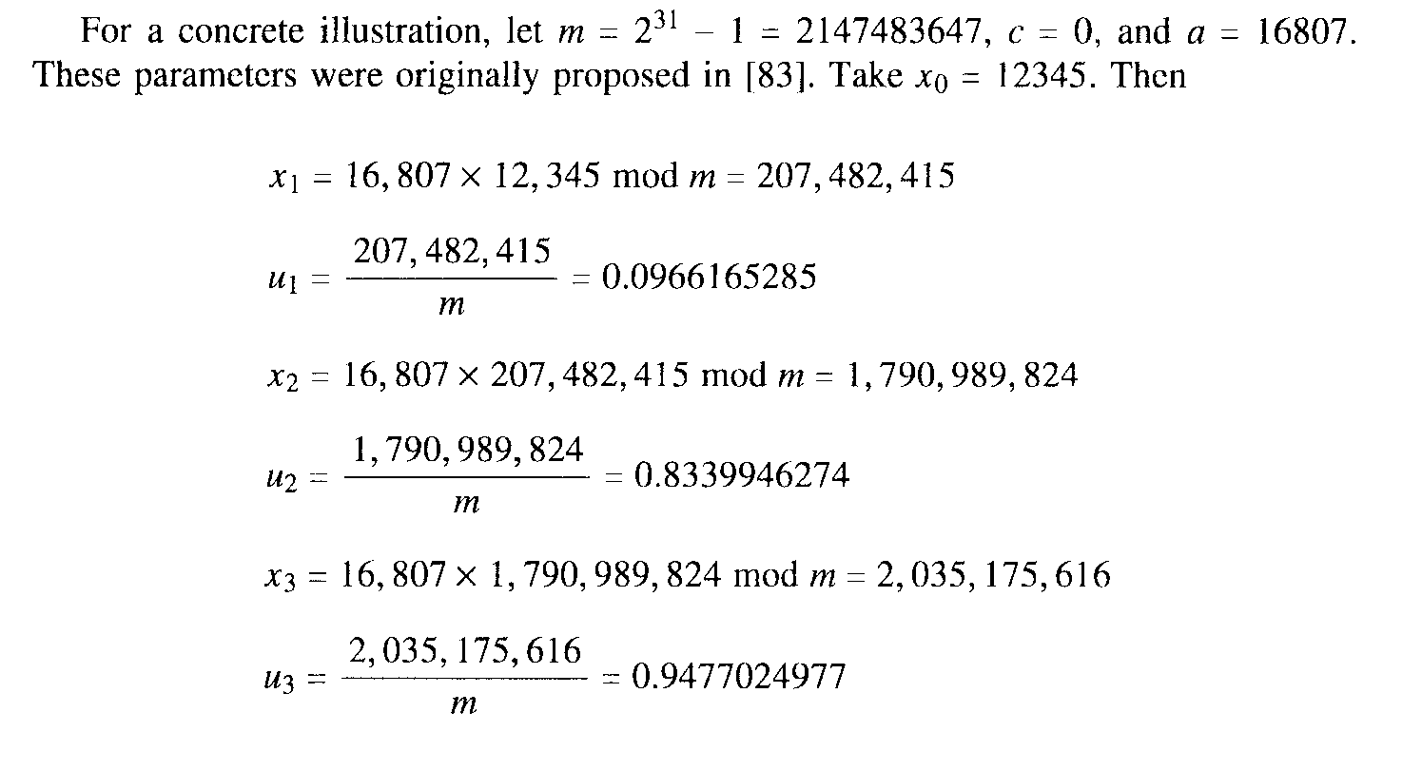
Example

Slide 156
Combined liner congruential method
با ترکیب دو یا چند مولد همنهشتی ضربی ممکن است طول دنباله اعداد تولید شده بیشتر شده و در نتیجه احتمال تولید اعداد بهتری وجود داشته باشد.

Slide 157
تست یکنواختی و تست های استقلال
1- آزمون های فراوانی برای تست یکنواختی توزیع اعداد تولید شده
  1-1- آزمون مربع کای
  1-2- آزمون کالموگروف-اسمیرنف
2- آزمون های استقلال اعداد تولیید شده
  2-1- آزمون روند
    2-1-1- روندهای صعودی و نزولی
    2-1-2- روندهای کوچکتر و بزرگتر از میانگین
    2-1-3- آزمون روند براساس طول روند (طول روندهای بزرگتر و کوچکتر از میانگین، طول روندهای صعودی و نزولی
  2-2- آزمون همبستگی
  2-3- آزمون افراز
  2-4- آزمون شکاف

Slide 158
تست یکنواختی توزیع اعداد تولید شده
الگوریتم های تست یکنواختی اعداد تصادفی بر پایه تئوری‌های آماری، یا آزمونهای فرض می‌باشند. به عنوان مثال در تست توزیع یکنواخت ما دو فرض داریم که یکی بیان می‌کند که اعداد تصادفی توزیع یکنواخت دارند که ما آن را فرض صفر می‌نامیم و دیگری بیان می‌کند که اعداد تصادفی توزیع یکنواخت ندارند و ما ان را H₁ می‌نامیم که در آمار به عنوان فرض جایگزین شناخته می‌شود. در این تست آماری علاقه‌مند به بررسی نتیجه فرض صفر رد کردن آن و یا عدم رد آن هستیم.
H₀ اعداد توزیع یکنواخت دارد :
H₁ اعداد دارای توزیع یکنواخت نیستند :
احتمال خطای نوع اول=p((صحت فرض صفر|رد فرض صفر
احتمال خطای نوع دوم=p(فرض صفر غلط| پذیرش فرض صفر)

Slide 159
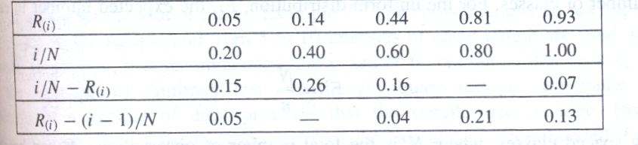
مثال 1- تست یکنواختی KS
فرض کنید توسط یک رویه ساخت اعداد تصادفی، اعداد زیر ساخته شده اند:
0.81 و 0.14 و 0.05 و 0.93 و 0.44
آیا این اعداد به طور یکنواخت توزیع شده اند؟
دلیلی بر رد فرض صفر وجود ندارد

Slide 160
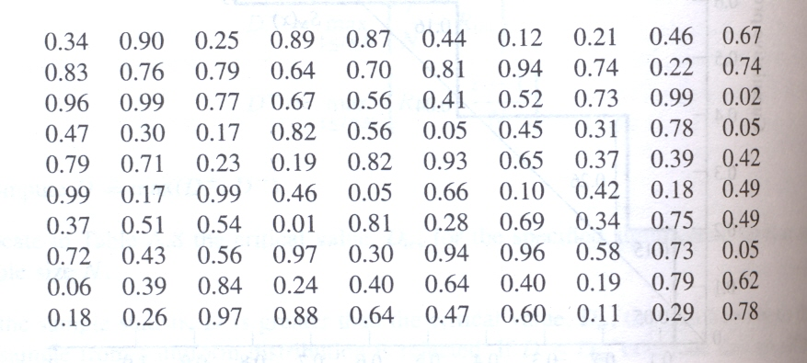
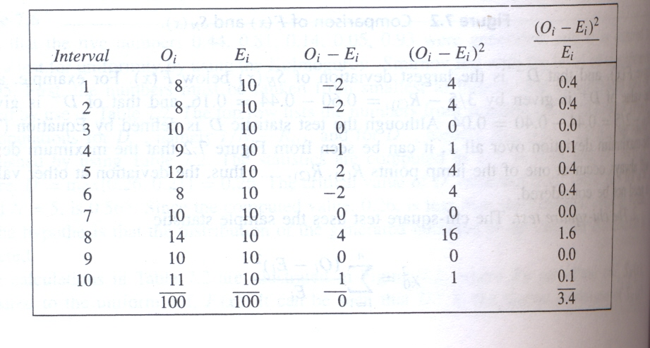
مثال 2- آزمون کای دو
اعداد زیر با یک رویه خاص تولید شده اند، آیا این اعداد در سطح معنی دار 95% دارای تابع توزیع یکنواخت می باشند؟
دلیلی بر رد فرض صفر وجود ندارد

Slide 161
مقایسه آزمون مربع کای و کالموگروف- اسمیرنف
آزمون k-s تک تک مشاهدات را در نظر می‌گیرد، ولی کای دو مشاهدات را رده بندی کرده و بدین ترتیب تعدادی از داده‌ها حذف شده و دقت کم می‌شود.
در مواردی که تعداد مشاهدات کم است، k-s به دلیل دقیق بودن قابل اعمال است، ولی کای دو بیشتر برای نمونه‌های بزرگ کاربرد دارد.
در کای دو امکان برآورد پارامترها از طریق مشاهده نیز وجود دارد (با تغییر آزمون) ولی k-s این انعطاف‌پذیری را ندارد.
کای دو هم در مورد داده‌های پیوسته و هم گسسته قابل به کارگیری است، ولی k-s تنها برای مواردی که تابع توزیع تجمعی جهشی نیست. قابل به کارگیری است.

Slide 162
آزمون همبستگی
اگر داده های تولید شده توسط یک مولد خاص، تصادفی باشند، نبایستی هیج نظمی به هیچ طریقی میان آن ها وجود داشته باشد. در حقیقت برای بررسی عدم وجود نظم میان داده ها، آزمون فرض زیر انجام می شود.
در این آزمون می توان نشان داد که آماره آزمون برابر است با:
در این رابطه پارامترهای به صورت زیر به دست می آید:

Slide 163
مثال
توسط یک مولد خاص، اعداد زیر تولید شده است. آیا بر اساس تست همبستگی، می توان اعداد سوم، هشتم، سیزدهم، ... را در سطح 95% تصادفی دانست؟
0.93 | 0.83 | 0.28 | 0.64 | 0.31 | 0.89 | 0.28 | 0.23 | 0.01 | 0.12
0.88 | 0.75 | 0.27 | 0.60 | 0.41 | 0.91 | 0.35 | 0.33 | 0.15 | 0.99
0.87 | 0.69 | 0.36 | 0.19 | 0.58 | 0.95 | 0.43 | 0.05 | 0.49 | 0.68

Slide 164
حل
دلیلی بر رد فرض صفر وجودندارد

Slide 165
تحلیل داده‌های ورودی

Slide 166
Data Collection
Data are of course central to the development and use of simulation models. Much effort may go into the design of the conceptual model and into the coding of the computer model. However, if the data that are used to design and populate the model are inaccurate then the results from the model will also be inaccurate. The concentration on quantitative data, however, ignores the importance of qualitative data as well.

Slide 167
طراحی مدل
به منظور طراحی مدل معتبر از داده‌های ورودی مسله چهار قدم ضروری است:
  گردآوری داده‌های خام
  تعیین توزیع‌های آماری برای داده‌های خام
  برآوردهایی پارامترهای مشخص کننده توزیع
  آزمون توزیع‌ها
  در پایان این چهار مرحله در صورت رد فرض صفر به قدم دوم بر می‌گردیم.
Notes:
Variability تغییرپذیری
Traces رسم کردن
Bootstrapping اتوماتیک، کامپیوتری

Slide 168
1- گردآوری داده‌های خام
برنامه‌ریزی: طراحی برگه‌هایی برای جمع‌آوری اطلاعات با توجه به شرایط قبلی مسأله.
  البته در مراحل اولیه اشکالی ندارد که این برگه‌ها چند بار تصحیح شود. این نکته را در جمع آوری اطلاعات به یاد داشته باشید که همواره در پی شناسایی اوضاع و احوال غیر معمول پیرامون مسأله باشد.
تجزیه و تحلیل همزمان با گردآوری داده‌ها
  کافی بودن داده‌های گردآوری شده را از لحاظ مشخص کردن توزیع‌های آماری مورد نیاز به عنوان ورودی شبیه‌سازی تعیین کنید و داده‌های غیر مفیدی جمع‌آوری نکنید.
ادغام مجموعه های همگن در داده ها
  همگنی داده‌ها را در دوره‌های متوالی در چند روز مورد بررسی قرار دهید، مثلا داده‌های 2-3 روز شنبه با 2-3 پنج شنبه ادغام کنید. برای داغاممی توانید آزمون‌های مقدماتی بررسی میانگین را انجام دهید.
بررسی روابطه میان دو یا چند متغیر
بررسی خود همبستگی داده‌های ظاهرا مستقل

Slide 169
2- تعیین توزیع‌های آماری برای داده‌ها
1- نمودار فراوانی
  تقسیم‌بندی داده‌های جمع‌آوری شده
  قسمت‌بندی محور افقی با استفاده از تقسیم‌بندی متناسب
  مشخص کردن فراوانی برای هر طبقه
  تقسیم‌بندی محور عمودی به گونه‌ای که همه فراوانی‌ها را در برگیرد
  رسم فراوانی‌ها
2- تعیین توزیع احتمال فرضی
  استفاده از توزیع های تجربی
  استفاده از توزیع های آماری معروف (میانگین، واریانس و ضریب تعیین توزیع می توانند کمک حال ما باشند)
تعداد فاصله رده‌ایk | n
امکان پدبر نیست 5 تا 10 10 تا 20 n/5 | 20 50 100 100<
We use Quantile- Quantile Plote for this section

Slide 170
3- برآورد پارامترهای توزیع
برای برآورد پارمترهای یک توزیع بایستی از روشهای آماری برآورد پارامترها استفاده نمود. از جمله این روش ها می توان به موارد زیر اشاره نمود:
  روش گشتاورها
  روش تخمین ماکزیمم درستنمایی
  روش برآورد بیزی

Slide 171
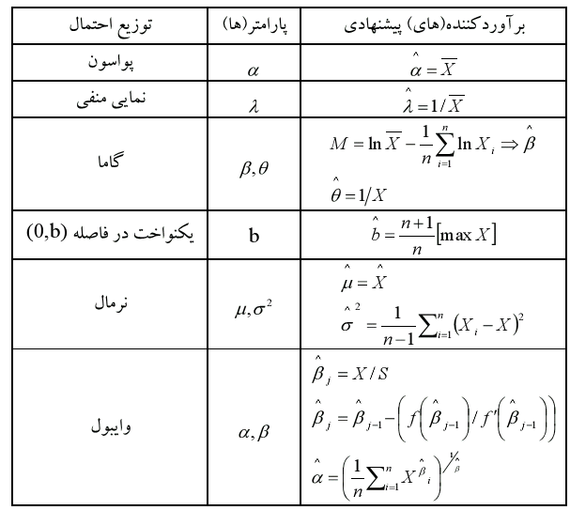
براورد پارامترها در برخی توزیع ها

Slide 172
4- آزمون های برازندگی برای آزمون توزیع‌ها
آزمون مربع کای
آزمون مربع کای با احتمال های برابر
آزمون برازندگی کولموگروف- اسنیرنف KS

Slide 173
مثال 1- آزمون مربع کای
فرض کنید با استفاده از نمونه گیری تعداد وسایل نقلیه وارد شده به یک تقاطع به صورت زیر به دست آمده است.
فرض کنید با مقایسه این جدول با جدول توزیع احتمال پواسون چنین به نظر رسیده است که این اعداد دارای توزیع احتمال فرضی پواسون باشد، آزمون مربوطه را برای تست این فرضیه انجام دهید.
11 | 10 | 9 | 8 | 7 | 6 | 5 | 4 | 3 | 2 | 1 | 0 | تعداد وسایلی که طی دوره 5 دقیقه‌ای به تقاطع می‌رسند (X)
1 | 3 | 3 | 5 | 5 | 7 | 8 | 10 | 17 | 19 | 10 | 12 | فراوانی

Slide 174
مثال 1 ادامه
اولین مرحله برای تست این فرضیه بدست آوردن پارامتر توزیع فرض شده برای اعداد داده شده است. با توجه به جدول برآوردهای ارائه شده برای توزیع های آماری داریم:

Slide 175
مثال 1 ادامه

Slide 176
مثال 1 ادامه
X_{i} | O_{i}فراوانی مشاهده شده | فراوانی انتظاری
0 1 2 3 4 5 6 7 8 9 10 11,… | 12 10 19 17 10 8 7 5 5 3 3 1 | 2.6 9.6 17.4 21.1 19.2 14 8.5 4.4 2 0.8 0.3 0.1
… 7.87 0.15 0.80 4.41 2.57 0.26 … … … … 11.62

Slide 177
آزمون کای با احتمال برابر
سوال اساسی در مواقعی که با توزیع های آماری پیوسته سر و کار داریم، اینست طول هر دسته در رده بندی داده هاچقدر باشد. یک راهکار برای این امر بدین طریق توصیه می شود که بازه هایی با احتمال های یکسان ایجاد کنیم. این امر در ادامه با مثال توضیح داده می شود

Slide 178
مثال 2- آزمون کای با احتمال برابر برای توزیع نمایی
یک نمونه 50 تایی از چیپ های نیمه رسانا مورد آزمایش تعیین عمر قرار گرفته اند. نتایج عمر بر حسب روز به شرح جدول زیر شده است.
5.845 0.123 5.009 0.433 9.003 7.579 23.960 0.543 0.219 4.562 | 1.961 0.013 34.760 24.420 0.091 2.157 7.078 0.002 1.147 2.336 | 0.062 0.021 1.192 43.565 17.967 3.371 3.148 0.300 1.005 1.008 | 3.081 6.505 59.899 0.141 2.663 0.878 5.380 1.928 31.764 14.382 | 79.919 3.027 6.769 18.387 144.695 0.941 0.624 0.590 7.004 3.217

Slide 179
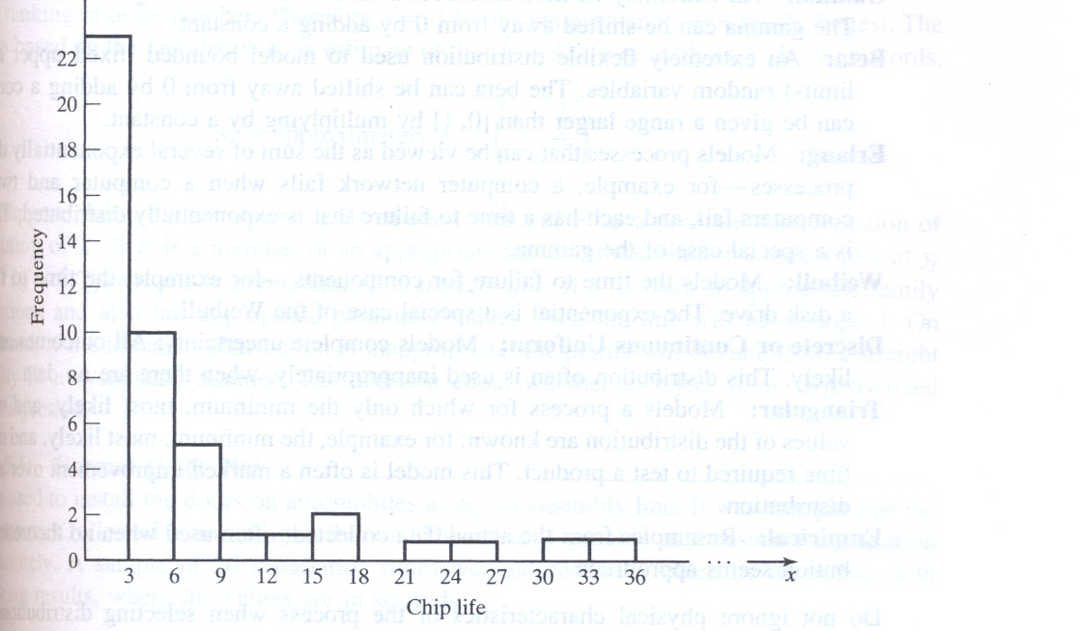
مثال 2- نمودار هیستوگرام

Slide 180
مثال 2- ادامه

Slide 181
مثال 2- ادامه

Slide 182
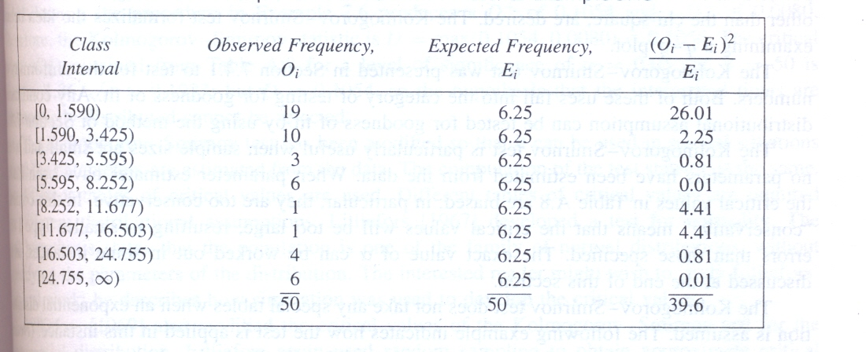
مثال 2- نتیجه

Slide 183
مثال 3- تعیین فاصله رده ای در توزیع نرمال

Slide 184
آزمون KS
آزمون کالموگروف- اسمیرنف در مواردی که اندازه نمونه کوچک تر باشد، و هیچ یک از پارامترهای توزیع احتمال منتخب بر اساس داده های تجربی برآورد نشده باشد، این آزمون بسیار سودمند است.

Slide 185
تمرین
امید و واریانس تابع توزیع هندسی را بدست آورید.
امید و واریانس تابع توزیع گاما را به طور مستقیم بدست آورید.
امید و واریانس تابع توزیع بتا را به طور مستقیم بدست آورید.
امید و واریانس تابع توزیع وایبول را به طور مستقیم بدست آورید.
با استفاده از یک نرم افزار آماری شکل تابع توزیع گاما، کای دو، وایبول و بتا را به ازای پارامترهای مختلف رسم نمایید.
روش ساخت اعداد تصادفی دارای توزیع برنولی، دو جمله ای، هندسی، و پوسون ارائه کنید.

Slide 186
تمرین
تمرین های 9، 20، 21 و 24، فصل چهارم کتاب شبیه سازی گسسته پیشامد
تمرین های5، 9، 19، و 20 تا 22 فصل هشتم کتاب شبیه سازی سیستم های گسسته پیشامد
تمرین های12، 13، 14، 16، 17، 18 و 21، فصل نهم کتاب شبیه سازی گسسته پیشامد
چگونگی کاربرد رگرسیون خطی را در شیبه سازی توضیح دهید.
با استفاده از روش همنهشتی خطی و پارامترهای زیر اعداد تصادفی مربوط را تولید کرده و طول دنباله تصادفی تولید شده را بدست آورید.
a=4951 c=247 m=256

Slide 187
فصل چهارم
Verification and Validation

Slide 188
Verification and Validation
از مهمترین وظایف در طراحی هر مدلی اعتبارسنجی مدل است. آزمایش و اعتبارسنجی مدل ها باعث می شود، تردید نسبت به نتایج شبیه سازی میان کارشناسان از میان برداشته شده، و نتایج مدل به منظور بهتر نمودن وضعیت سیستم ها استفاده شود. فرآیند تعیین اعتبار مدل دو هدف را دنبال می نماید:
  ایجاد مدلی که رفتار آن به قدری نزدیک به سیستم واقعی باشد، که بتوان به جای آن که تجربه را بر سیستم واقعی اعمال نمود، برمدل اعمال نمود.
  ارتقای اعتبار مدل به سطحی قابل پذیرش که مدیران و سایر استفاده کنندگان در شمار استفاده کنندگان از آن قرار گیرند.

Slide 189
آزمایش و اعتبار مدل
فرآیند آزمایش و تعیین اعتبار مدل را می توان در دو قسمت مجزا مورد بررسی قرار داد.
  منظور از آزمایش مدل، مقایسه مدل ذهنی با مدلی کامپیوتری است. در حقیقت در اینجا بایستی پاسخ سوالات زیر داده شود:
    آیا مدل به طرز صحیحی در قالب رمزی کامپیوتری معرفی شده است؟
    آیا رمز کامپیوتری به درستی ساختار منطقی مدل و پارامترهای ورودی آن را معرفی کند.
  منظور از تعیین از اعتبار مدل، مشخص کردن این نکته است که آیا مدل معرف سیستمسیستم هست یا نه؟ تعیین اعتبار مدل اصولا با انجام یک فرآیند تکرارپذیر حاصل می شود

Slide 190
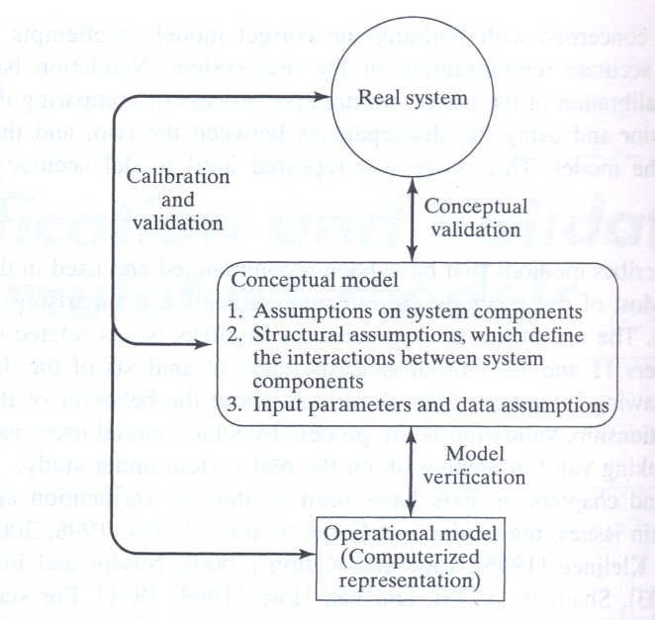
آزمایش و اعتبار مدل به عنوان یک سیستم

Slide 191
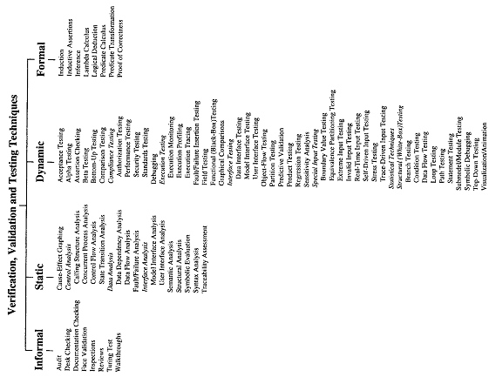

Slide 192
Verification of simulation models
The purpose of model verification is the assure that the conceptual model is reflected accurately in the operational model. The conceptual model quite often involves some degree of abstraction about system operations or some amount of simplification of actual operations. Many common-sense can be given for use in the verification process:
  Have the Operational model checked by some other than its developer
  Make a flow diagram for each action for each event type.
  Closely examine the model output for reasonableness under a variety of setting of the input parameters.

Slide 193
Verification of simulation models
  Have the operational model print the input parameters at the end of the simulation to be sure that these parameter values have not been changed inadvertently.
  Make the operational model as self-documenting as possible.
  If the operational model is animated, verify that what is seen in the animation imitates the actual system.
  Use of Interactive Run Controller or debugger in each software.
  Graphical interfaces are recommended for accomplishing verification and validation.

Slide 194
نکته ای در آزمایش یک مدل شبیه سازی
آسان ترین راه برای آزمایش مدل شبیه سازی، بررسی دقیق و فراگیر خروجی ها از جهت منطقی بودن آن ها است.

Slide 195
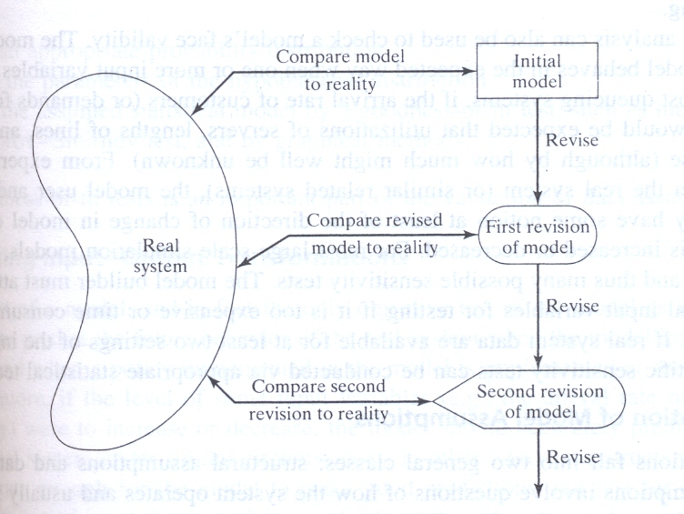
Calibration and Validation Of Models

Slide 196
تعیین اعتبار مدل
به طور کلی منظور از تعیین اعتبار مدل، فرایند کلی مقایسه مدل و رفتار آن، با سیتم واقعی و رفتار آن است. از لحاظ مفهومی آزمایش و معتبرسازی مدل دو قسمت جداگانه از هم هستند، ولی با این وجود مدل سازها این دو مرحله را به طور همزمان انجام می دهند.
همواره این موضوع را به خاطر داشته باشید که منظور از تطبیق مدل و واقعیت، همپوشانی کامل نیست.

Slide 197
Validation: Three-step approach
Build a model that has high face validity
Validate model assumption (structural and data assumption)
Compare the model input-output transformation to corresponding input-output transformations for the real system

Slide 198
اعتبار صوری Face Validity
اولین گام در اعتبارسنجی مدل شبیه سازی چک کردن مدل از لحاظ ظاهری در چشم آگاهان به سیستم مورد نظر است. بدین منظور از نظرات افراد آگاه به سیستم، در تمامی مراحل استفاده می شود. این افراد به طور کلی کمک شایانی در مرحله عیب زدایی از سیستم انجاممی دهند. بزرگترین حسن این افراد اظهار نظر در مورد خروجی مدل و شناسایی تغییرات غیر منطبق بر واقعیت است.
به منظور وارسی صوری نحوه عمل مدل می توان از تحلیل حساسیت نیز استفاده نمود. این کار بدین طریق انجام می شود که ابتدا برخی از پارامترهای ورودی مدل تغییر کرده و سپس تغیرات مدل با نظر کارشناس تطبیق داده می شود.

Slide 199
Validate model assumption
می توان فرض های مدل را به دو رده کلی تقسیم بندی نمود:
  فرض های ساختاری
    عموما این فرض ها مربوط به نحوه عملکرد سیستم، ساده سازی های انجام شده و خلاصه کردن های سیستم بر می گردد. این فرض ها بایستی از راه مشاهده عملی در زمان های متفاوت مورد بررسی قرار گیرد.
  فرض های مربوط به داده ها
    عموما در در جمع آوری داده ها این فرض مورد آزمونقرار می گیرد.

Slide 200
تعیین اعتبار تبدیل های ورودی به خروجی مدل
عموما مدل یک تبدیل کننده ورودی به خروجی است. پس اگر ورودی های مدل مانند واقعیت باشند، باسیتی خروجی های مانند سیستم واقعی مشاهده شود. اگر چنین اتفاقی حاصل شود، یعنی مدل توانایی پیش بینی سیستم واقعی را دارد. برای بررسی این موضوع معمولا از داده های گذشته سیستم استفاده می شود. یعنی داده های گذشته سیستم که ثبت شده وجود دارند به مدل ساخته شده وارد می شوند و خروجی های مدل با خروجی های ثبت شده سیستم واقعی مقایسه می شوند.

Slide 201
تمرین
سوال 1، 2، 3 و 5 فصل 10، کتاب شبیه سازی گسسته پیشامد

Slide 202
فصل پنجم
تجزیه تحلیل نتایج خروجی و انتخاب آلترناتیو برتر

